Slide 1


Slide 2
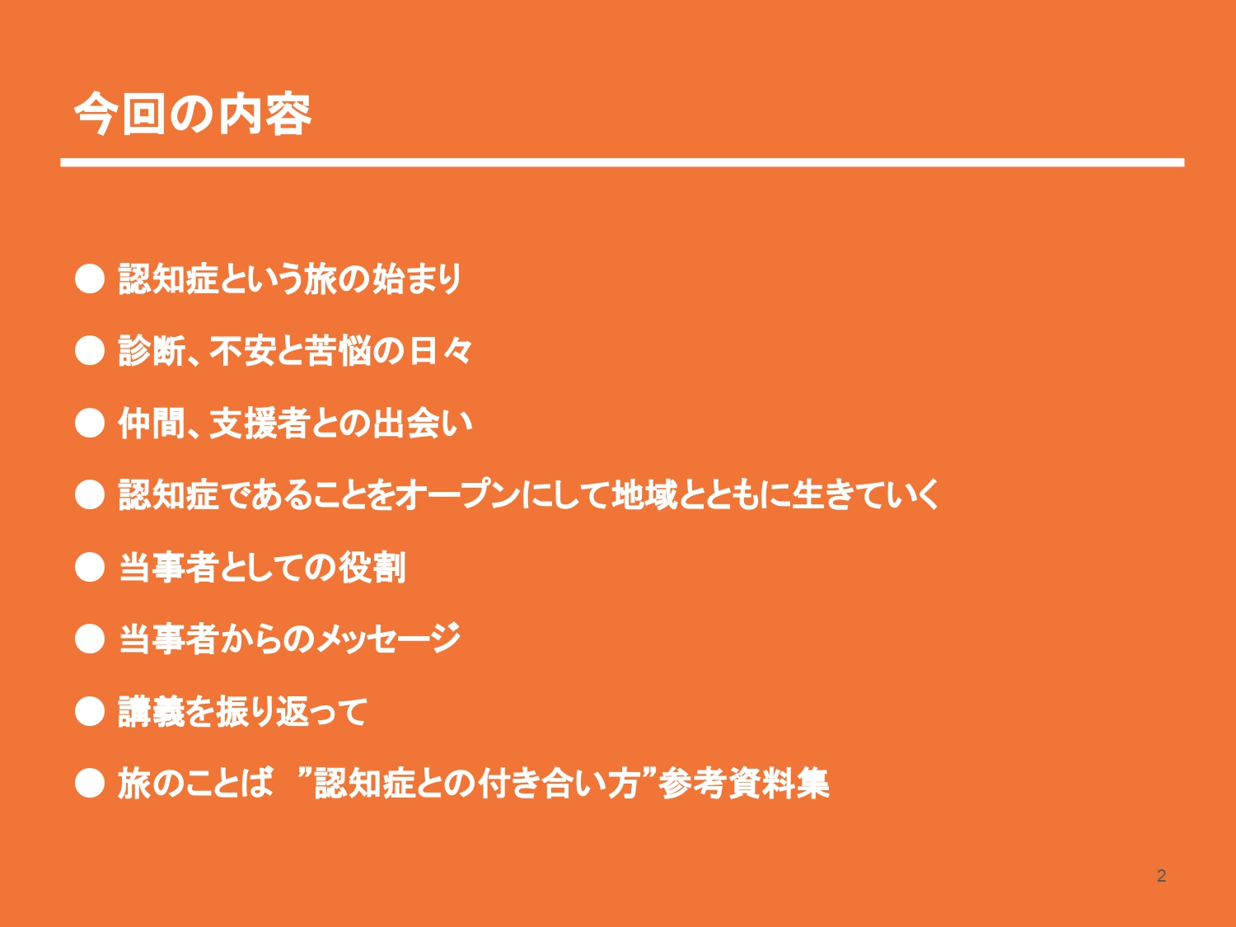

Slide 3


Slide 4
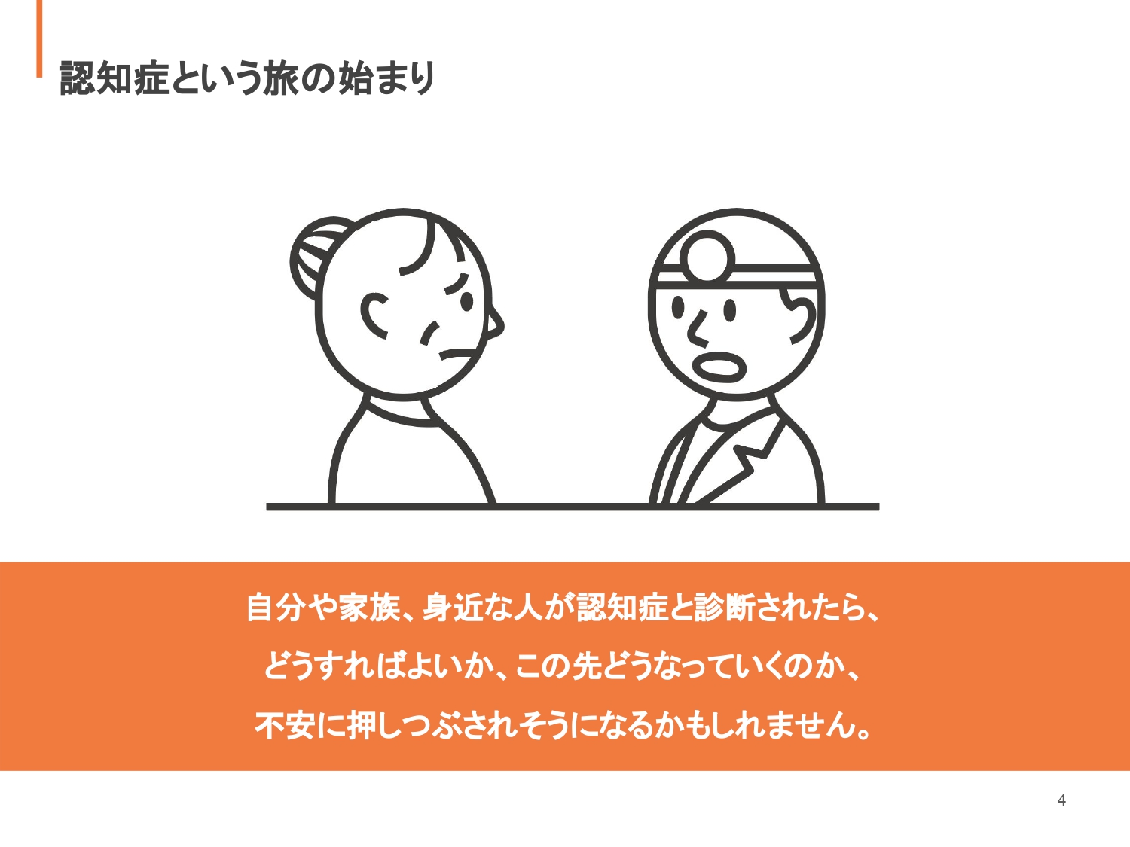
Notes:
認知症になることは終わりではなく、新しい旅のはじまりです。
このパートが、新しい旅がよりよいものになるための、ヒントになればいいと願っています。
ここで、このパートをまとめるに当たって参考とさせていただいた、認知症という旅を歩むとある当事者の方から、これから旅を歩む方へのメッセージを紹介します。
～メッセージ（認知症という旅を歩むとある当事者の方から、これから旅を歩む方へ）～
「デイサービスに行ったり、家族の会に参加したりして、毎日やることができて、自分自身の中で認知症のイメージが変わった。
『私って、認知症だけど普通に生活できるやん！』と思うようになった。
今は、自分が認知症だとわかっているし、自分が認知症であることは、受け入れられるようになった。
認知症になっても、元気で楽しく生活していることを同じ病気の人に知らせたい。
『がっかりしなくてよい！』と。 私と同じようなことで苦しんでいる人が、『あ、そういう人もいるんか』、それなら自分もがんばってみようって思ってもらえたらいいなあと思った。
認知症になったからと、力を落とすこともないし、途方に暮れることもない、ということがわかったので、それを同じ境遇の人に知らせたい。
～旅のしおり 宇治市認知症当事者チーム 「れもんの仲間」からの贈りもの（抜粋）～

Slide 5
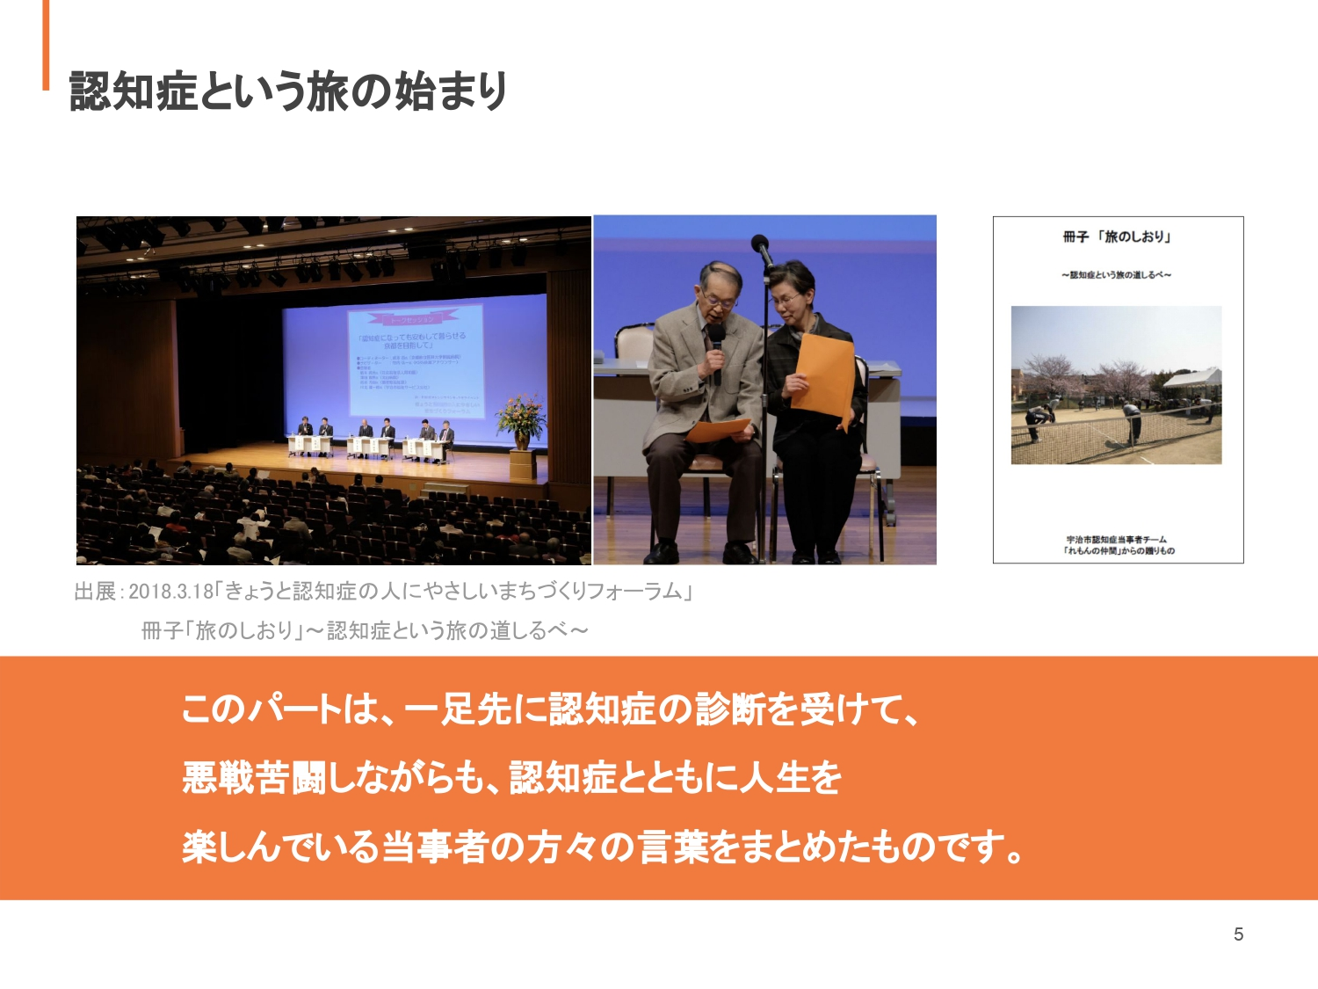
Notes:
２０１８年３月１８日（日曜日）、京都市内で、「きょうと認知症の人にやさしいまちづくりフォーラム」が開催されました。
当日は、認知症当事者・医療福祉関係者等、認知症に関わる多くの方が来場され、認知症の人にやさしいまちづくりを考えるきっかけになりました。
フォーラムの終盤では、認知症当事者から、認知症に関わる、または、これから関わる全ての方へ向けてメッセージが読み上げられました。
今回はそのメッセージを紹介します。
認知症当事者のメッセージが綴られた資料として、もう一つ、「旅のしおり～認知症という旅の道しるべ～」の一節もご紹介していきます。
この資料は「宇治市認知症当事者チーム（れもんの仲間）」によりまとめられたものであり、当事者の視点から、認知症という旅が以下の３つのステージから構成されることを明らかにし、私たちに提示してくれました。
「第一段階 個として認知症に向き合う」「第二段階 仲間・支援者との出会い」「第三段階 地域の中で生きていく」
それでは、次のスライドからそれぞれの資料から抜粋した当事者からのメッセージをご紹介します。
（補足）
洛南病院では若年性認知症デイケアの一環としてテニス教室が開催され、そこで知り合った方々が宇治市内の認知症カフェ（れもんカフェ）でも集まっておられ、それらの方々が「れもんの仲間」として活動されていますので、「テニスの仲間」は「れもんカフェの仲間」であり「れもんの仲間」でもある場合があります。

Slide 6

Notes:
認知症という旅は、３つのステージに分けて考えることができ、１つ目のステージは認知症の診断を受けた時から始まります。
「個人として認知症に向き合う」時期です。
診断に伴う不安や苦悩の日々は、初めて認知症と向き合う多くの人に共通する普遍的なテーマであり、支援者や仲間による強力なサポートを必要とします。
次のスライドで、この時期の当事者の思いを紹介します。
皆様はどのように感じ、または感じられていたでしょうか。

Slide 7
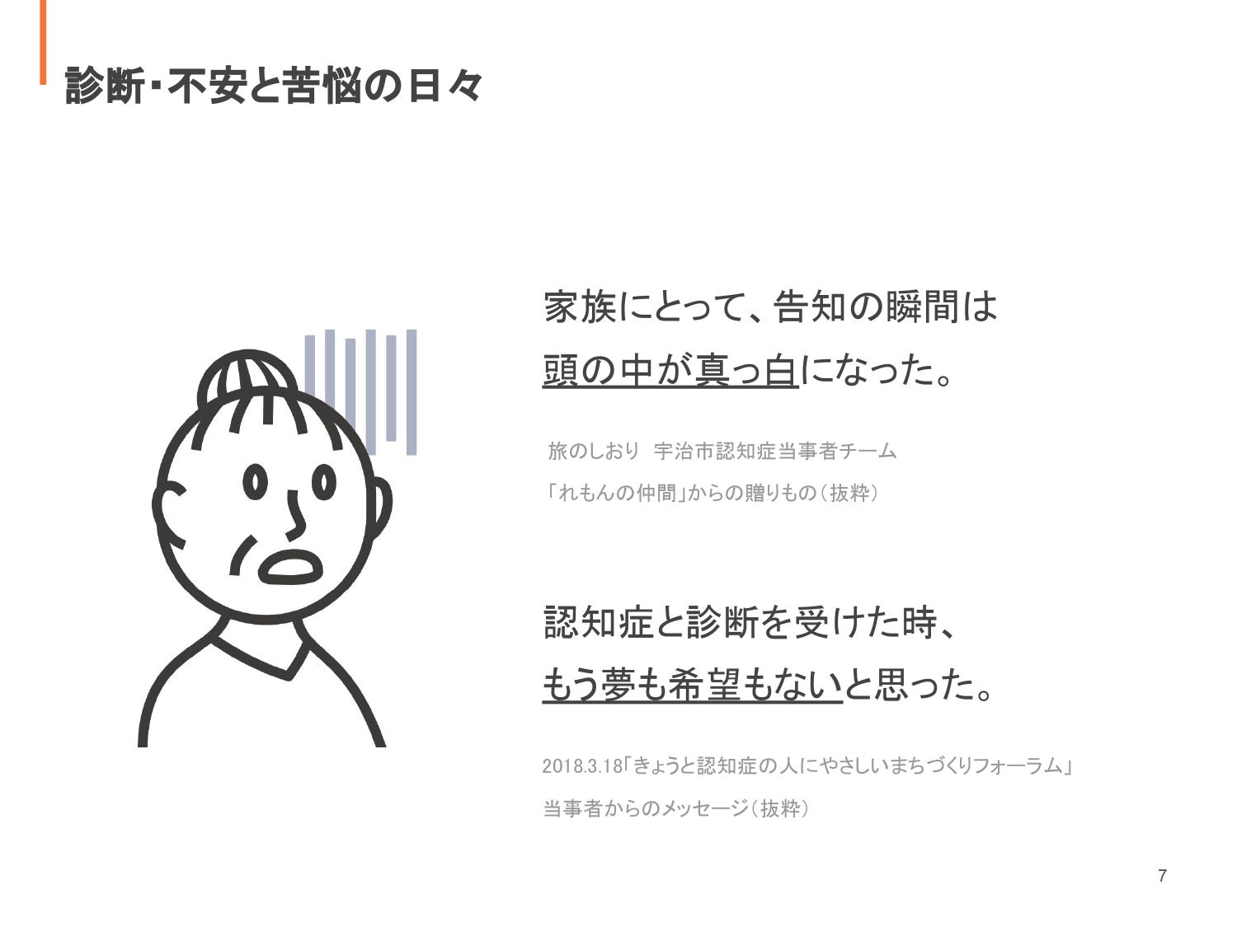
Notes:
（本人の気持ち）
認知症と診断を受けた時、もう夢も希望もないと思った。
私の認知症のイメージは、「呆け老人になって、みんなに迷惑をかけて、お先真っ暗な病気」。
だから自分もそうなると思った。
2018.3.18 「きょうと認知症の人にやさしいまちづくりフォーラム」
～当事者からのメッセージ～
（家族の気持ち）
家族にとって、告知の瞬間は頭の中が真っ白になった。
計り知れない恐怖と、「嘘だ！そんなはずはない」との思いが交錯し、悔しく悲しく、毎日隠れて泣いた。
何もかもが虚しく手につかず、外出もせず必要最小限の家事をし、庭に水をまくことも嫌だった。
将来のことについて二人で話し合うことも、夫は拒否した。
～旅のしおり 宇治市認知症当事者チーム 「れもんの仲間」からの贈りもの～（抜粋）

Slide 8
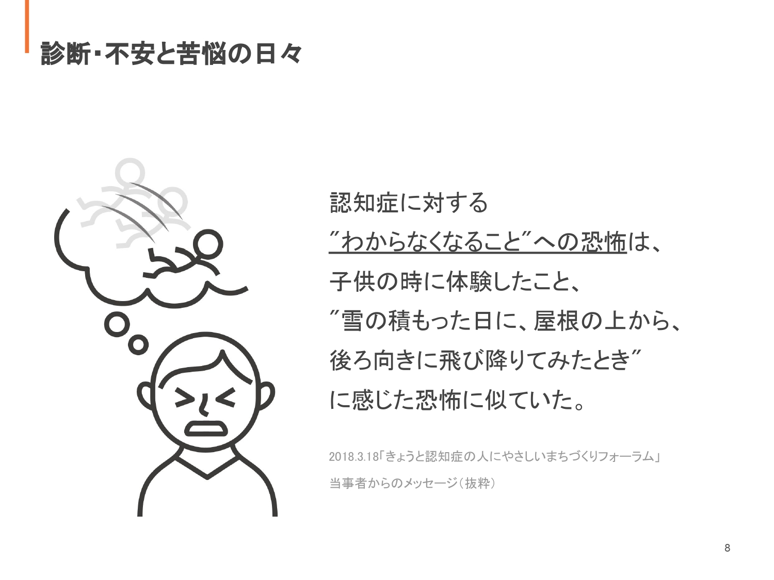
Notes:
（本人の気持ち）
認知症に対する「解らなくなること」への恐怖は、子供の時に体験したこと、「雪の積もった日に、屋根の上から、後ろ向きに飛び降りてみたとき」に感じた恐怖に似ていた。
これから自分がどうなっていくのか？
その落ちていく先の世界も、その過程も、まったく見えないことへの不安と恐怖。
それが、私が認知症と診断された時の感覚だった。
2018.3.18 「きょうと認知症の人にやさしいまちづくりフォーラム」
～当事者からのメッセージ～

Slide 9
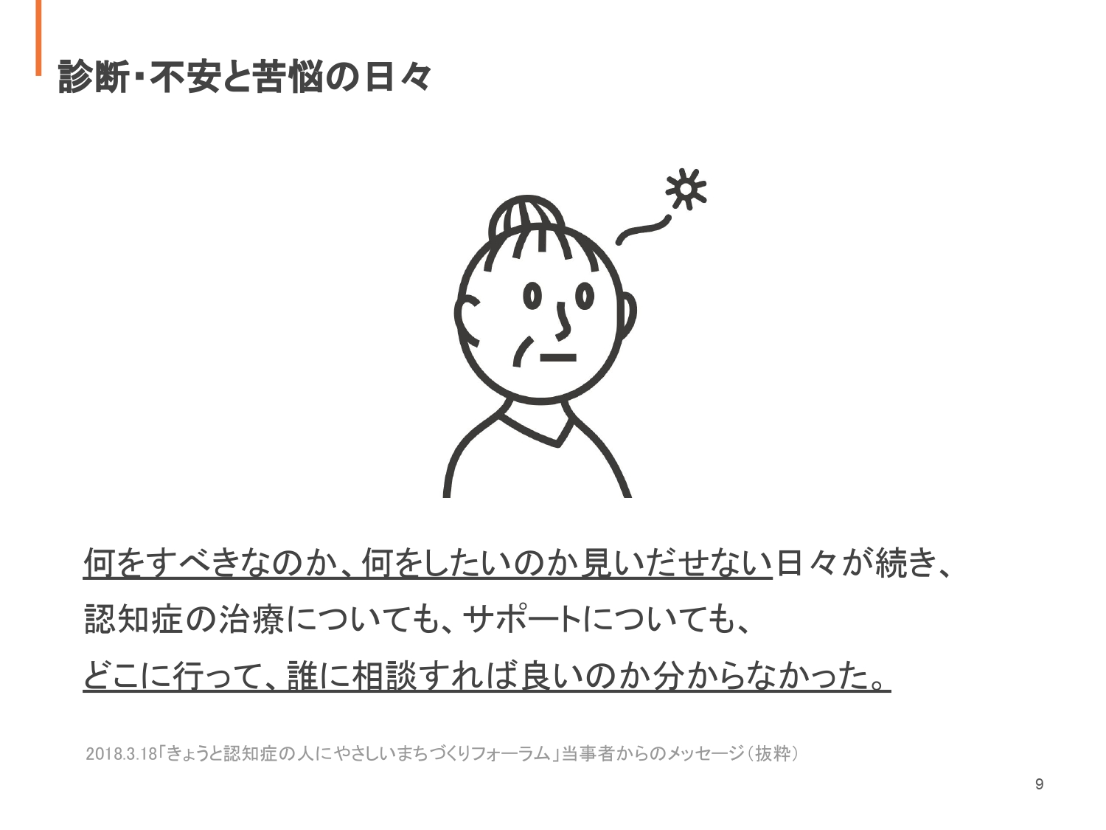
Notes:
（本人の気持ち）
病気の告知を受けて、仕事を辞めて、社会とのつながりを失った。
何をすべきなのか、何をしたいのか見いだせない日々が続き、認知症の治療についても、サポートについても、どこに行って、誰に相談すれば良いのか分からなかった。
生活は一転し、変わりゆく風景を前に、「このまま、つぶれていくんかな･･･」との思いが浮かんだ。
2018.3.18 「きょうと認知症の人にやさしいまちづくりフォーラム」
～当事者からのメッセージ～

Slide 10
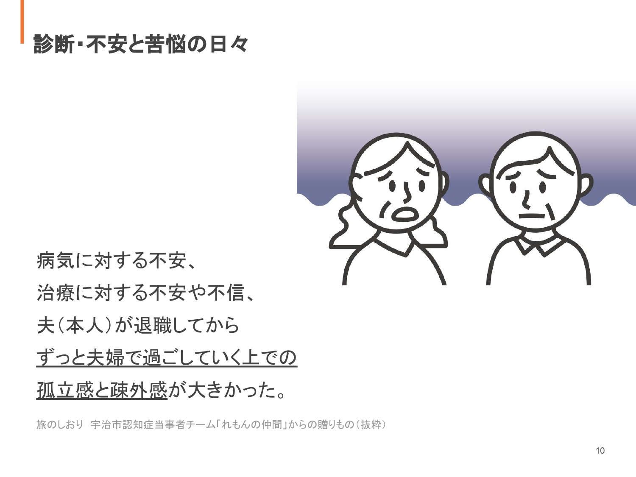
Notes:
（家族の気持ち）
最初の病院を受診してからテニス教室に参加して仲間と出会うまでの1年5ヶ月。
病気に対する不安、治療に対する不安や不信、夫（本人）が退職してからずっと夫婦で過ごしていく上での孤立感と疎外感が大きかった。
～旅のしおり 宇治市認知症当事者チーム 「れもんの仲間」からの贈りもの～（抜粋）

Slide 11
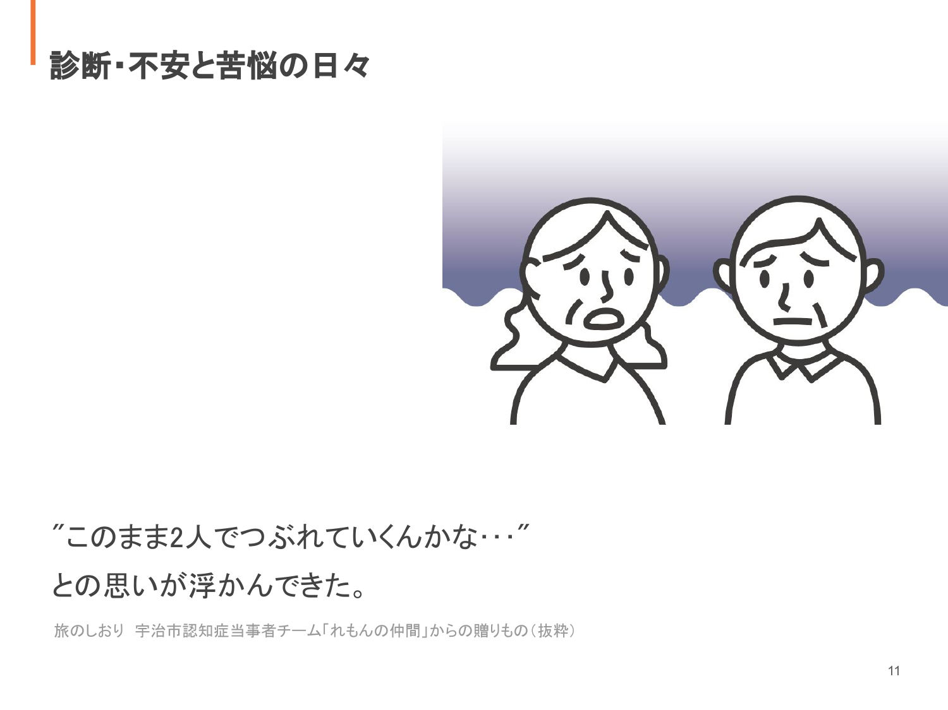
Notes:
最後に、病気を疑い、診断を受ける前後の混乱した生活とその時のご家族の気持ちについてご紹介します。
（家族の気持ち）
2013年2月、私（夫）の父の葬儀のとき。
誰もが忙しく動き回る中で、本人（妻）だけがその動きに加わることができず一人ポツンと部屋の隅に座り込んでいた。
受診した医療機関で、その年の9月に「アルツハイマー病」が疑われた。
通い慣れた長女の家に行こうとして途中で道が分からなくなり、そのことに苛立ち携帯を高架から投げ捨てる。
買い物は小銭の計算ができないためにいつも紙幣で支払い、財布の小銭は6千円を超えた。
掃除機のゴミを捨てようとして触っているうちに元に戻せなくなり、バラバラになった掃除機とその傍らで途方に暮れるなど、これまで普通にできたことができなくなる。
その不安と混乱からか、タンスやクローゼットの中身をすべて外に放りだしてしまうといった行動が繰り返された。
～旅のしおり 宇治市認知症当事者チーム 「れもんの仲間」からの贈りもの～（抜粋）

Slide 12

Notes:
２つ目のこのステージは、仲間や支援者（パートナー）との出会いにより笑顔と希望と自信を取り戻していく時期です。
不安と直面している人にとっては、認知症と共に明るく生きている仲間の存在は大きな支えであり希望です。

Slide 13
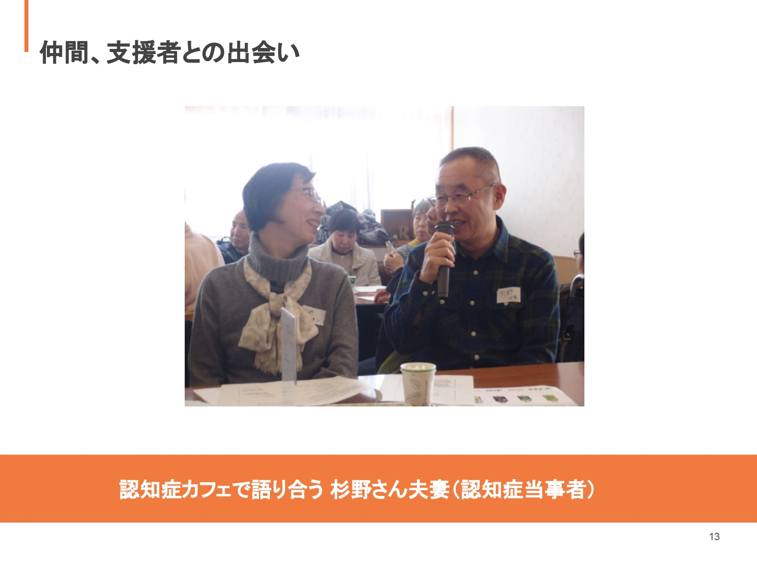
Notes:
仲間や支援者（パートナー）と出会える場として認知症カフェがあります。
「認知症カフェ」は京都の全市町村で取り組まれています。
「認知症カフェ」とは、もの忘れなどが原因で生活に不安のある人あるいはそのご家族が、どこへ相談したら良いかわからない時期に、気軽に訪れることが出来る場所です。
喫茶店、介護保険事業所、医療機関等で開催され、ご本人やその家族・知人、医療やケアの専門職、そして地域の人々が集い出会い、なごやかな雰囲気のもとで交流を楽しみ、認知症のことやその対応などについてお互いの理解を深めることができるカフェのことです。

Slide 14
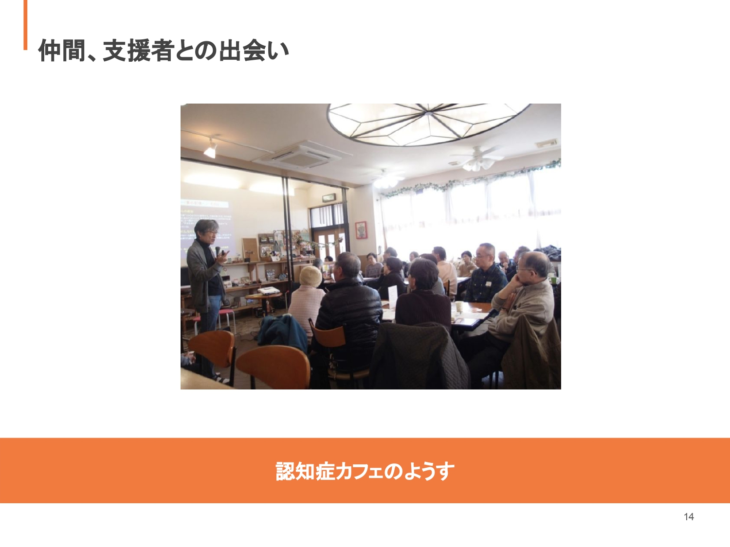
Notes:
次のスライドで、この時期の当事者の思いを紹介します。
今回の集いも、仲間・支援者との出会いのひとつです。
皆様はどのように感じ、または感じられているでしょうか。

Slide 15
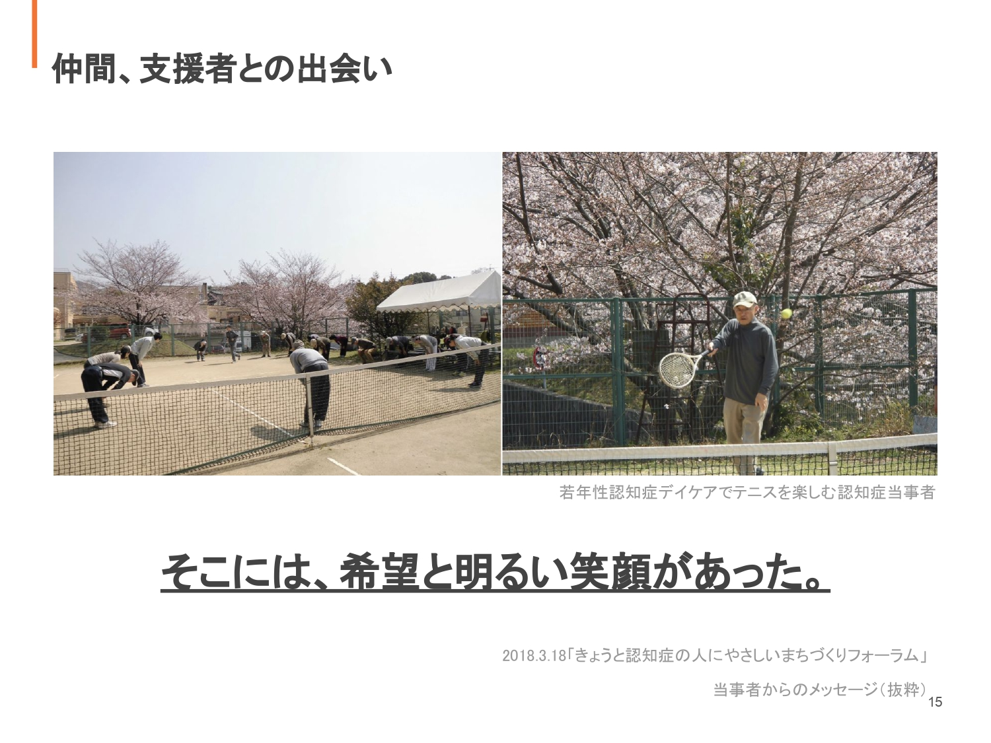
Notes:
（本人の気持ち）
縁があって、認知症デイケアや認知症カフェに参加するようになり、私の生活は一変した。
一番の変化は、生活に希望が見出せ、気持ちが明るく前向きになったこと。
そこには、希望と明るい笑顔があった。
2018.3.18 「きょうと認知症の人にやさしいまちづくりフォーラム」
～当事者からのメッセージ～
（補足）
ここでの「認知症デイケア」は京都府立洛南病院で行われている若年性認知症当事者を対象にした取組です。

Slide 16
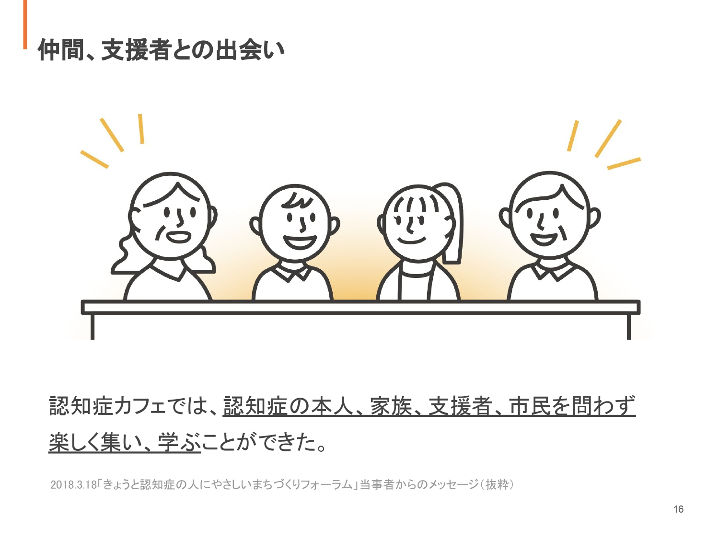
Notes:
（本人・家族の気持ち）
認知症カフェでは、認知症の本人、家族、支援者、市民を問わず、楽しく集い、学ぶことができた。
私以外の認知症の本人やその家族、私たちは「仲間」というが、ここでは、仲間の「認知症を生きてきた軌跡」を知ることができた。
仲間の姿を見て、自分に何ができるかと考えた。
2018.3.18 「きょうと認知症の人にやさしいまちづくりフォーラム」
～当事者からのメッセージ～
「認知症カフェ」に参加した方からはこのようなことを感じた方もおられるようです。
（本人の気持ち）
「認知症カフェに行くまでは、認知症カフェは本人と家族との茶話会だと思っていたけど実際は違っていた。
店長のミニ講義を受けたことで、病気に対する不安や恐怖感が薄らぎ、病気に向き合うことができるようになった。
認知症カフェに通うことで認知症に関する知識を高めることも出来た。
また認知症カフェに行ったことで、テニス教室だけでは知り得なかった仲間の生きてきた軌跡を知ることができた。
その人の人となりを知って、そこから学ぶことも多く刺激を受けた。」
～旅のしおり 宇治市認知症当事者チーム 「れもんの仲間」からの贈りもの（抜粋）～

Slide 17
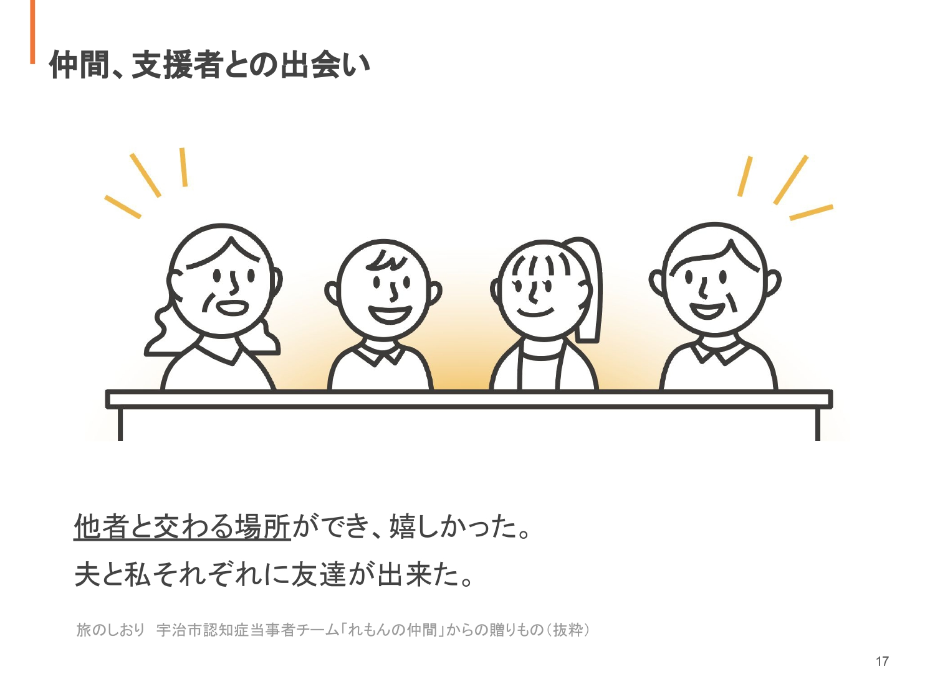
Notes:
（家族の気持ち）
夫がアルツハイマー型認知症と診断され、私たちは、その約１年後にスタートした「れもんカフェ」に加わる事が出来た。
私たちが宇治市に転居して１年が過ぎ、その間他者との交わりは無く、出かけて行く場所がある事、他者との交わりが出来る事が嬉しかった。
加えて夫は「語る」機会も頂いた。毎回の店長の講話からの学びや、回を重ねるごとにお会い出来る、お元気に過ごされているご本人・ご家族の方々に勇気づけられ、専門職・ボランティアの方々の同席も心強かった。
そして、夫にも私にもそれぞれに友達が出来た。
～旅のしおり 宇治市認知症当事者チーム 「れもんの仲間」からの贈りもの～（抜粋）

Slide 18
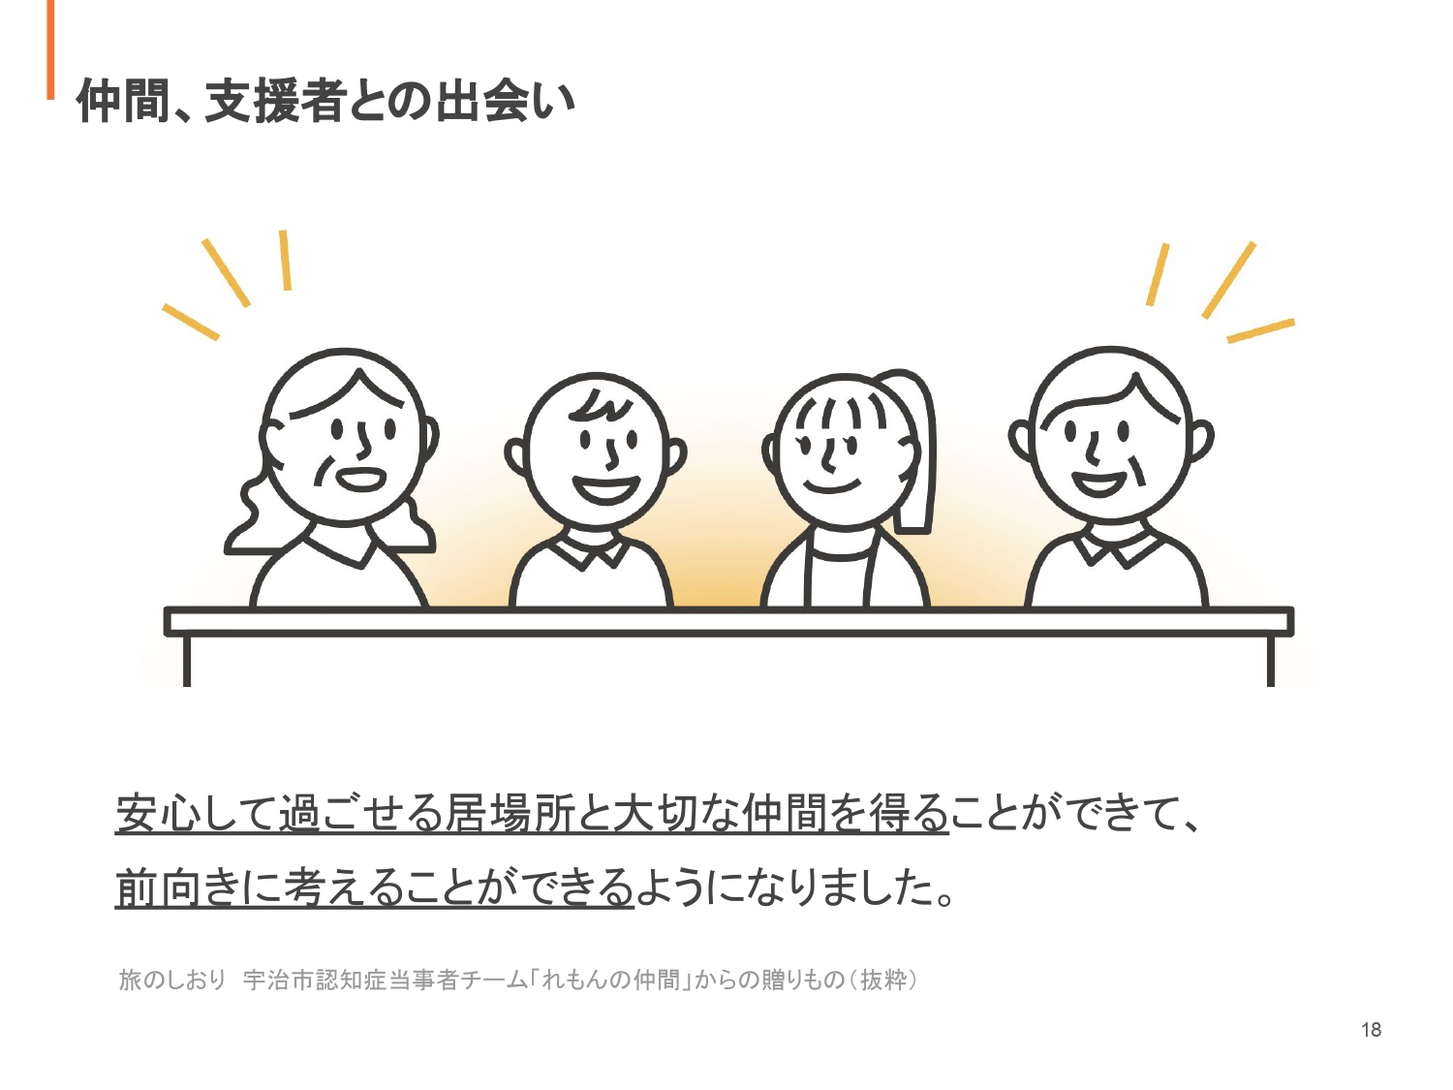
Notes:
（家族の気持ち）
それまで私たちは認知症についてお互いがどう思っているのか、正面を向いて話し合ったことはありませんでした。
お互い相手を思いやって遠慮していたのかもしれません。
（認知症カフェの）店長からは認知症に立ち向かっていく熱意を感じました。
テニス仲間と話をしていくうちにみんなの意識が高いことも分かりました。
テニス仲間の姿を見て、私たちも何かできるかなと二人で話し合うようになりました。
認知症であることを公表しようと決めたのも自然な流れからです。
れもんカフェは楽しみの場でもあり、学びの場でもあり、自分たちの意見を発表する場にもなりました。
（中略）
人寂しくて誰かと話したい時に自分の話を聞いてくれる。困っていることの相談に乗ってくれる。
趣味や興味のあることを話し合える。一緒に歌を歌って楽しんでくれる。
認知症について勉強や情報を得ることもできる。美味しいお菓子やお茶を飲んで楽しめる。
みんなで笑顔で楽しく過ごせる。近くに仲間がつどえる、いつでも気兼ねなく若い人もお年寄りも一人でも行けるカフェができることを願っています。
～旅のしおり 宇治市認知症当事者チーム 「れもんの仲間」からの贈りもの～（抜粋）

Slide 19

Notes:
３つ目の最後のステージは、認知症をもって地域の中で生きていく時期です。
認知症と向き合い、仲間と出会い、認知症を受け入れ、認知症とともに生きていく段階。
とある当事者は、「認知症とは仲良く付き合って行くより他に道はない。
より症状が進んだ自分に、今何が準備できるかを考えて、この病気と付き合って行こうと思っています」と語られています。
～旅のしおり 宇治市認知症当事者チーム 「れもんの仲間」からの贈りもの（抜粋）～

Slide 20

Notes:
住み慣れた地域で生活するうえで、認知症であることを友人、近隣など地域の方々に伝えるかどうか、専門職の立場から強要することはありません。
伝えたことで、周囲の方がどのように思うか、不利益にならないか迷うことは当然のことです。
ここでは、地域で生活するうえで、認知症であることをオープンにされた方が感じられたことを紹介します。

Slide 21
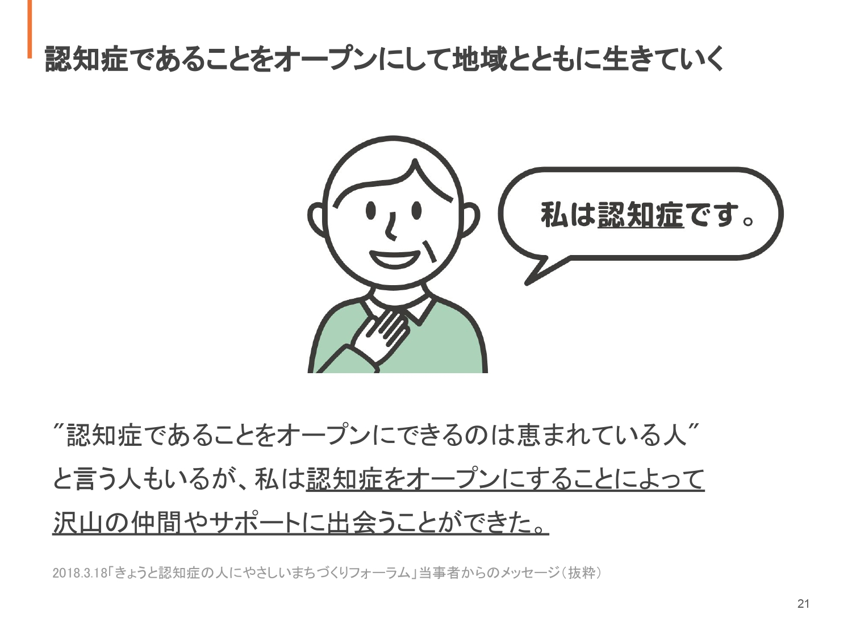
Notes:
（本人の気持ち）
「認知症であることをオープンにできるのは恵まれている人」と言う人もいるが、私は、認知症をオープンにすることによって、沢山の仲間やサポートに出会うことができた。
そして、新しい世界が開かれた。
2018.3.18 「きょうと認知症の人にやさしいまちづくりフォーラム」
～当事者からのメッセージ～

Slide 22
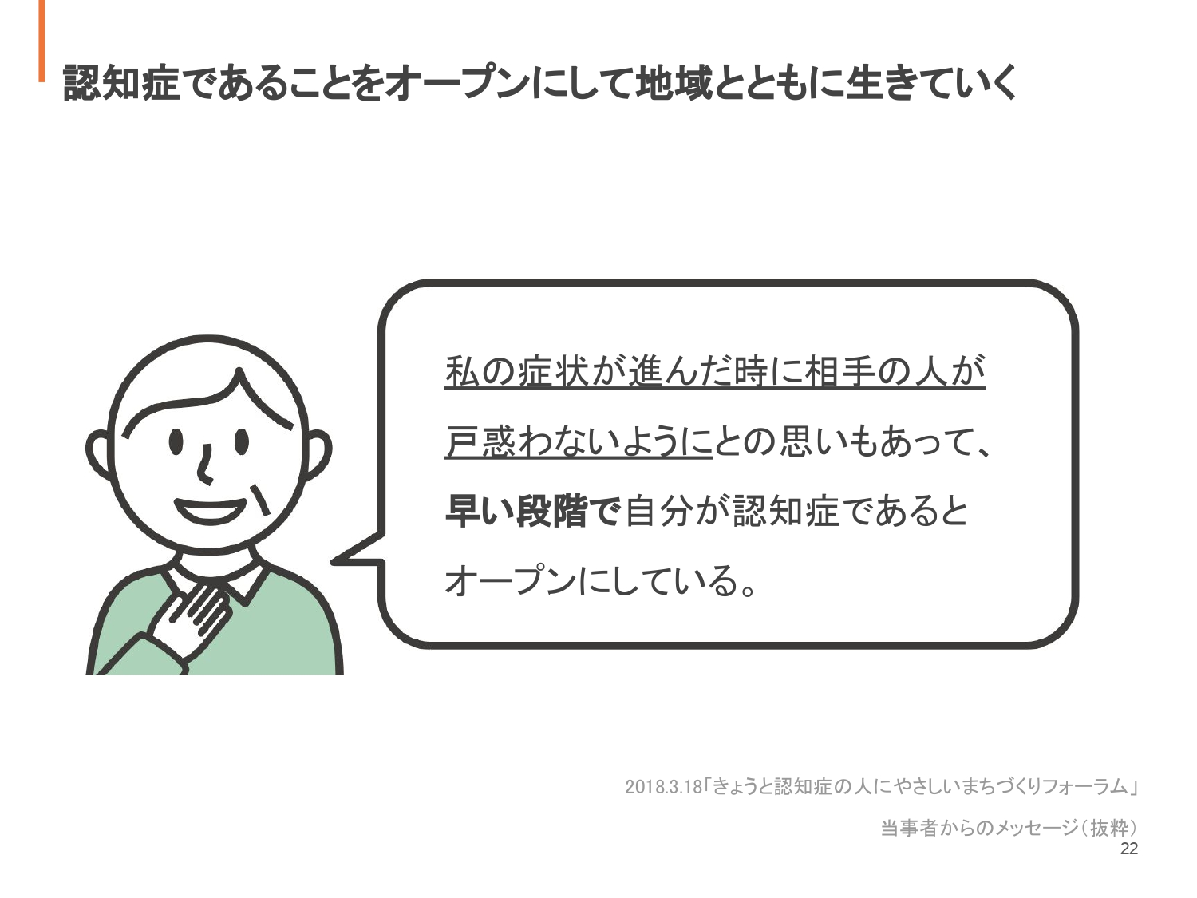
Notes:
（本人の気持ち）
私は早い段階で、私が認知症であることを伝えることで、私の症状が進んだ時に、相手の人が戸惑わないようにとの思いもあって、オープンにしている。
そして、認知症であることをオープンにして生活していることで、地域の中に様々なつながりが生まれた。
地域の人々とふれあいながら、認知症の多様性、個別性の理解が、広がってきたことを実感している。

Slide 23
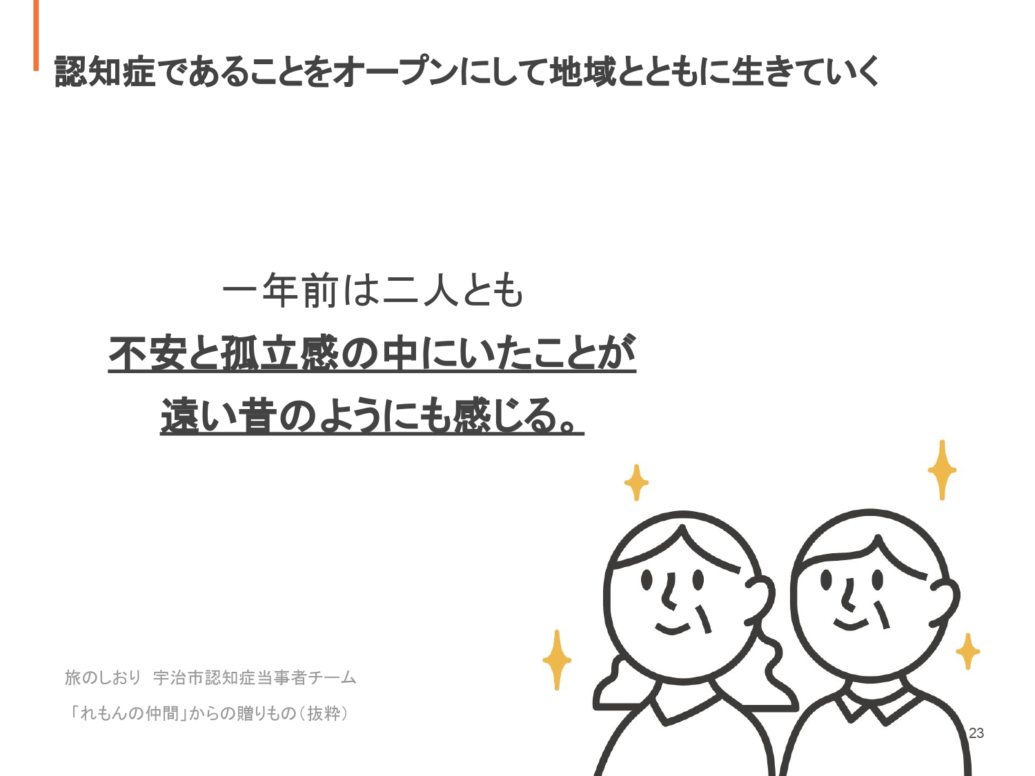
Notes:
認知症であることを公表し、地域の方々とともに生きていく道を選んだご家族の気持ちをご紹介します。
（家族の気持ち）
認知症であると公表してから、取材やシンポジウムの参加など依頼が多く来ている。
夫はその全てを受けているので、毎朝毎晩スケジュールを確認して一日の行動を決めている。
一年前は二人とも不安と孤立感の中にいたことが遠い昔のようにも感じる。
テニス教室に行ったことで大切な仲間と居場所、やりがいを見つけることができた。
私たちれもんの仲間はチームで活動している。チームの中で私たちの役割は何か、何をしたら良いのか二人で話し合っている。
一人で出来ないことを二人でする。二人では出来ないことでも仲間が力を貸してくれる。当事者や家族だから出来ることがある。
チームみんなで活動できる喜びがある。
～旅のしおり 宇治市認知症当事者チーム 「れもんの仲間」からの贈りもの～（抜粋）

Slide 24

Notes:
認知症をオープンにして地域で認知症とともに生きる当事者が、自分たちにできることを考え、行動されています。
次のスライドで、当事者によって語られた力強い覚悟を紹介します。

Slide 25
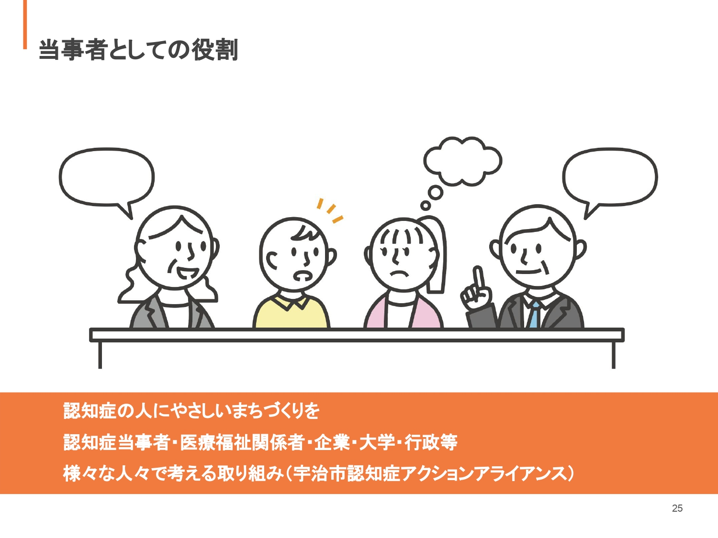
Notes:
宇治市では、認知症にやさしいまちづくりを認知症当事者、医療福祉関係者、企業、大学、行政等の様々な人々で考え、それぞれの立場から自発的に行動する「認知症アクションアライアンス」という取組が推進されています。

Slide 26
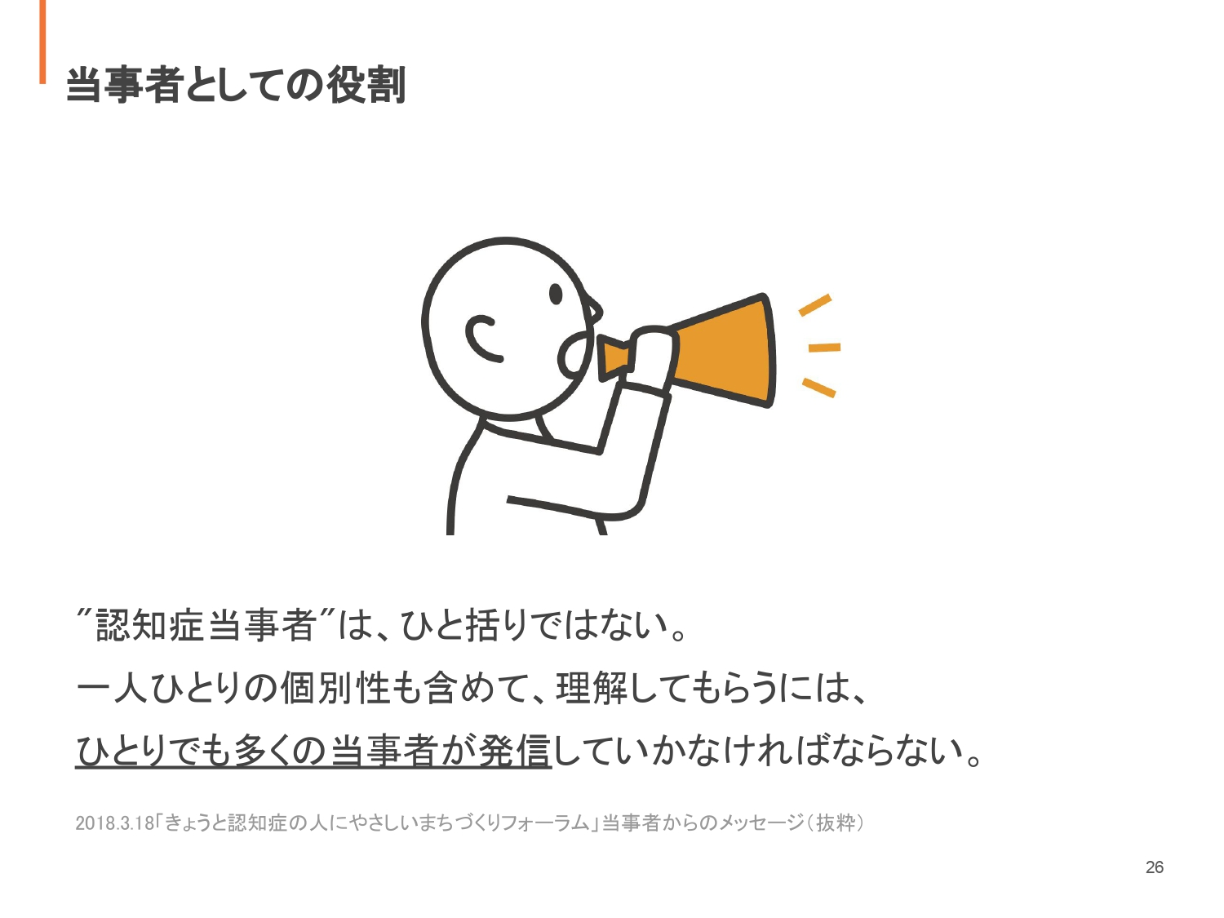
Notes:
（本人・家族の気持ち）
「認知症当事者」は一括りではない。
一人ひとりの個別性も含めて、理解してもらうには、ひとりでも多くの当事者が発信していかなければならない。
それは、一つの使命だと考えている。
だから、こういった発言の場があることに感謝している。
2018.3.18 「きょうと認知症の人にやさしいまちづくりフォーラム」
～当事者からのメッセージ～

Slide 27
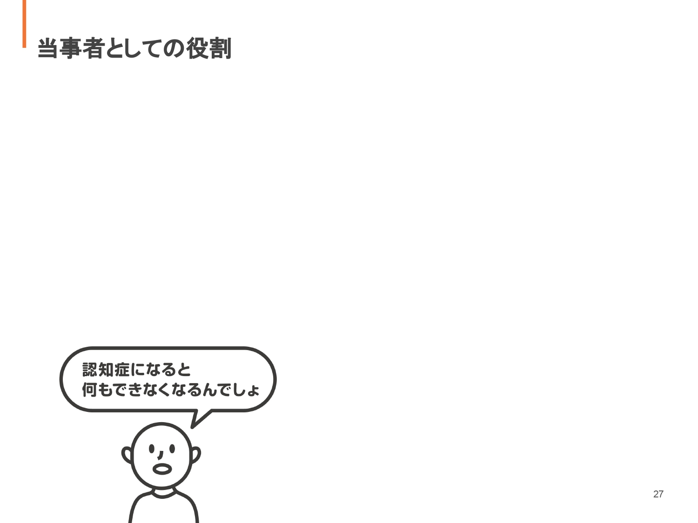
Notes:
（本人の気持ち）
認知症だから何もできないと決めつけないで欲しい。

Slide 28
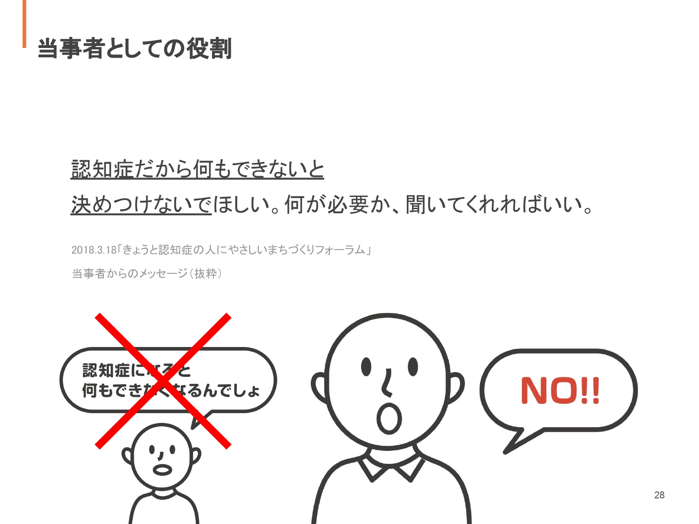
Notes:
（本人の気持ち）
手助けは欲しいけど、哀れみはいらない。
何が必要か、聞いてくれればいい。
誰もがそうであるように、私たちも自分でできることは自分でしたいのだ。

Slide 29
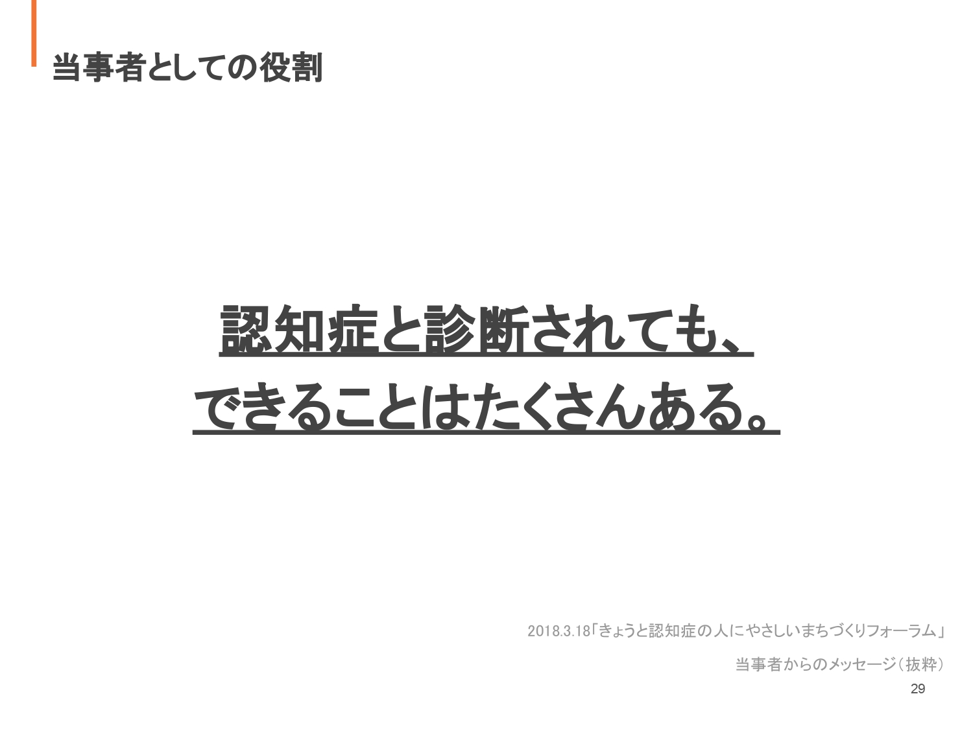
Notes:
（本人の気持ち）
認知症と診断されても、できることはたくさんある。
やさしい見守りの中で、働いて対価を得ることもできる。
個々の持っている能力が保持・発揮されることが大切と考えている。
また、広く認知症理解が拡がるためには、次の社会を担う子供たちへの教育も必須と思っている。
私は、これらを伝えていこうと思っている。
2018.3.18 「きょうと認知症の人にやさしいまちづくりフォーラム」
～当事者からのメッセージ～

Slide 30


Slide 31
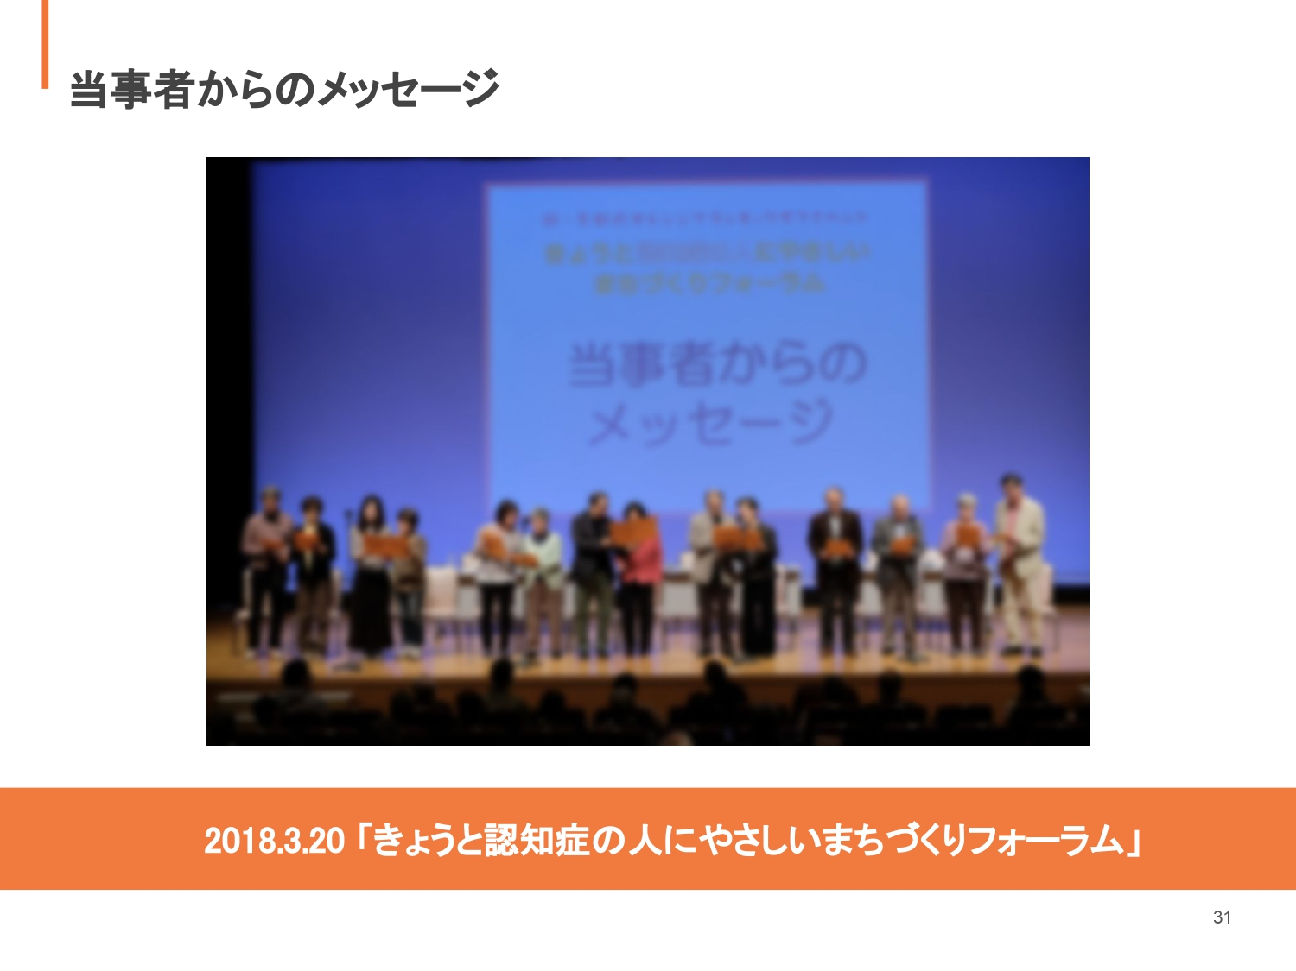
Notes:
最後に、認知症当事者から、認知症に関わる、または、これから関わる全ての方へ向けてのメッセージを紹介します。
認知症になると「何も分からない」「何もできない」のでしょうか。
認知症＝終わりでしょうか。
※周囲に認知症をオープンにされていない中で、勇気を持ってフォーラムに登壇された方もおられました。
写真はあえてぼかしています。

Slide 32
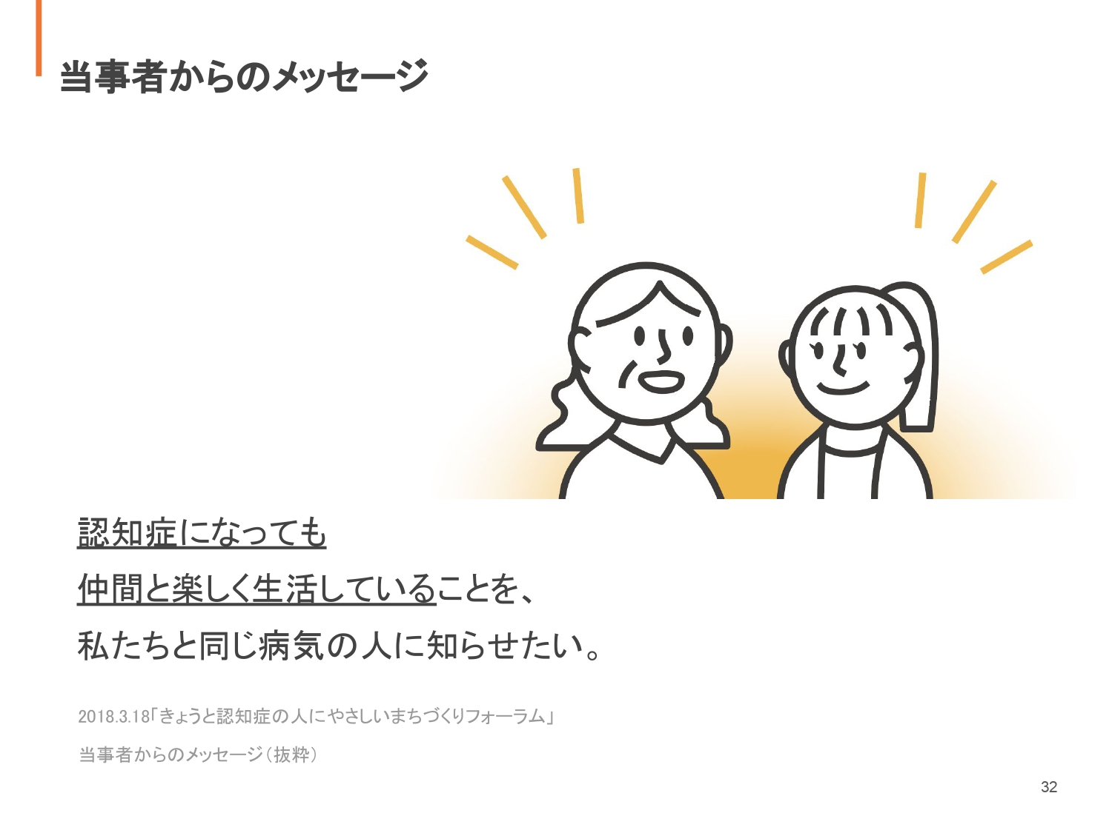
Notes:
（本人・家族の気持ち）
認知症になっても、仲間と楽しく生活していることを、私たちと同じ病気の人に知らせたい。
私たちが経験していることを伝えることが、これから認知症になる人の役に立つから。
2018.3.18 「きょうと認知症の人にやさしいまちづくりフォーラム」
～当事者からのメッセージ～

Slide 33

Notes:
（本人・家族の気持ち）
認知症になっても、変わらず楽しく生活していることを、社会に知らせたい。
私たちが経験していることを伝えることが、社会の認知症の疾病観を変えていくことにつながるから。
2018.3.18 「きょうと認知症の人にやさしいまちづくりフォーラム」
～当事者からのメッセージ～

Slide 34
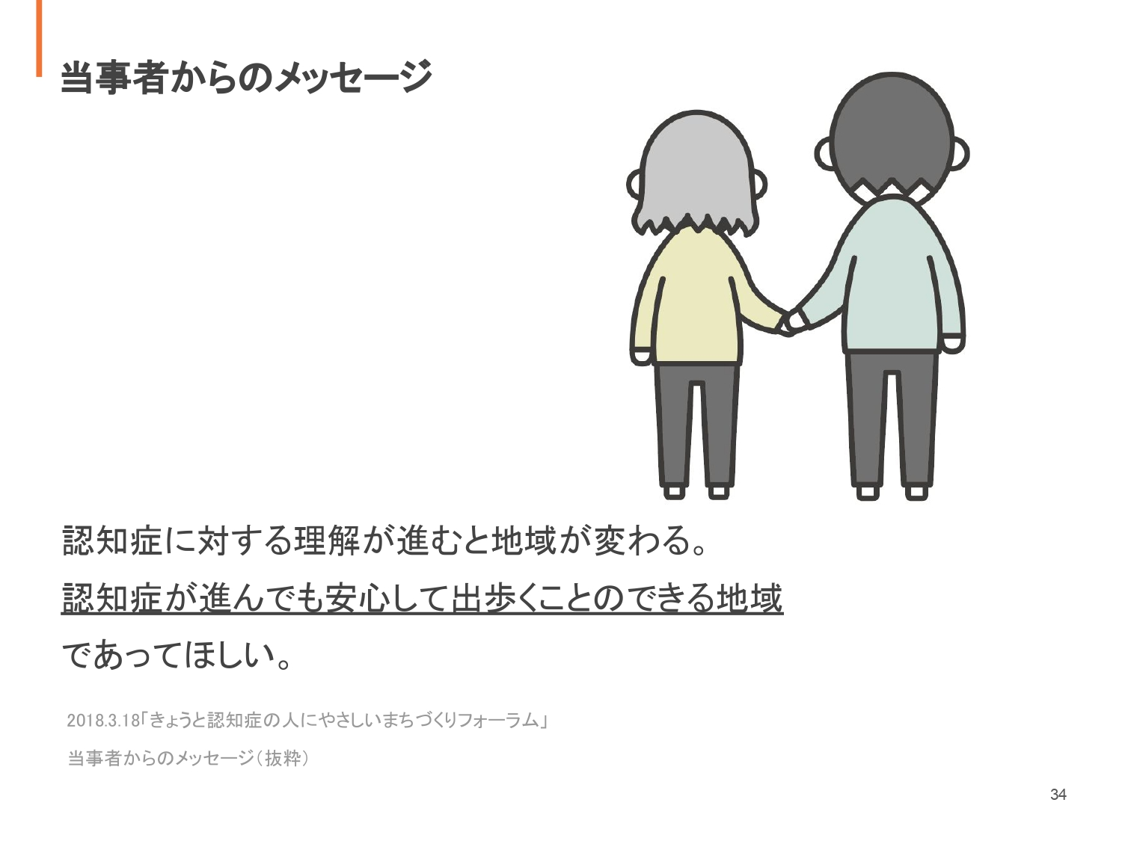
Notes:
私たちが地域で暮らしていく時に、何を必要としているかを伝えたい。
認知症に対する理解が進むと地域が変わる。認知症が進んでも安心して出歩くことのできる地域であってほしい。
そして６年後には、認知症があっても、住み慣れた地域の中に自分たちの居場所があり、
たとえ一人でも散歩や買い物を楽しめる社会であってほしい、１０のアイメッセージに「そう思う」と答えられえる社会であってほしい。
2018.3.18 「きょうと認知症の人にやさしいまちづくりフォーラム」
～当事者からのメッセージ～
（補足）
2018年に第2次京都認知症総合対策推進計画（新・京都式オレンジプラン）が策定され、その計画の期間が6年間とされています。

Slide 35
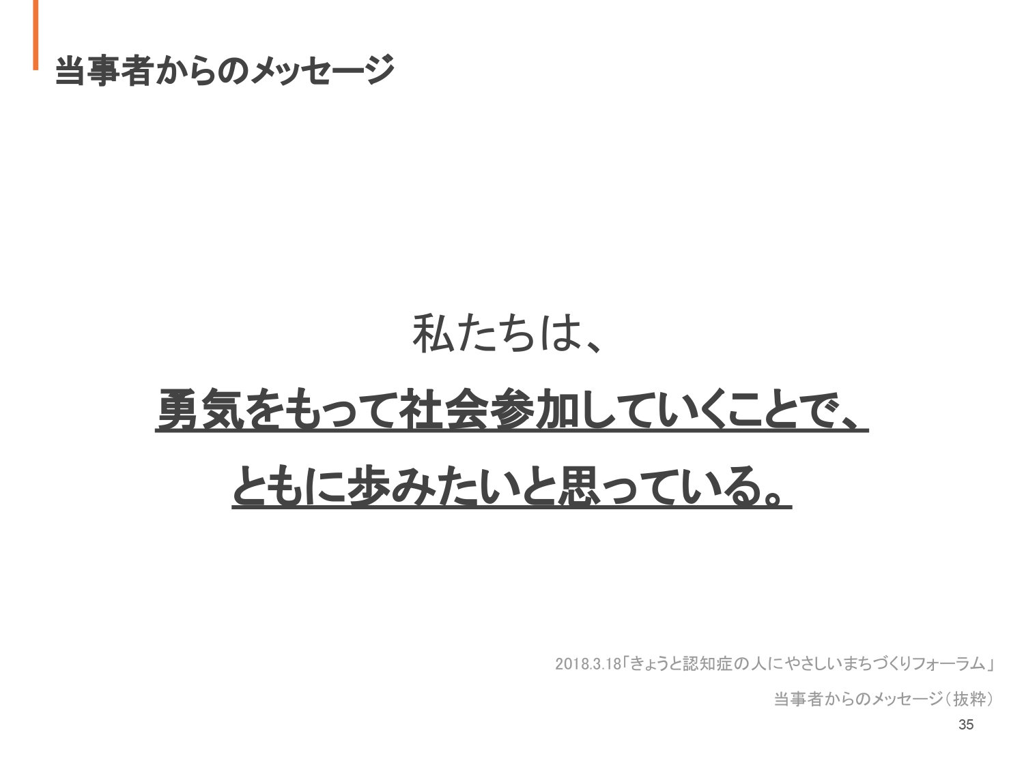
Notes:
だから、私たちも認知症の人にやさしいまちづくりに貢献していきたい。
私たちは、勇気をもって社会参加していくことで、ともに歩みたいと思っている。
認知症があってもなくても、世代を超えて、であい、ふれあい、支えあい、伝えあい、生きがいを持って生きていくことのできる京都を、みんなで作っていきましょう。
2018.3.18 「きょうと認知症の人にやさしいまちづくりフォーラム」
～当事者からのメッセージ～

Slide 36
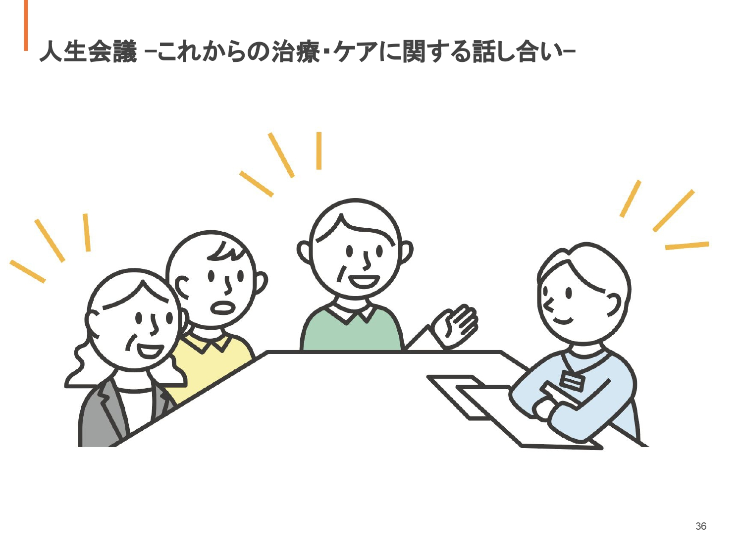
Notes:
認知症と診断されたご本人、そのご家族、あるいは専門職の方も含め、この場にいる全ての方にお伺いします。
あなたは、「もしものこと」を考えたことがありますか？
人はみな、いつでも、命に関わるような大きな病気や、ケガをして、命の危険が迫った状態になる可能性があります。
命の危険が迫った状態になると、約４分の３の方が、これからの治療やケアなどについて自分で決めたり、人に伝えたりすることができなくなると言われています。
治療やケアに関する考えを、あなたの大切な人と話し合っておくと、もしもの時に、あなたの考えに沿った治療やケアを受けられる可能性が高いと言われています。
万が一のときに備えて、あなたの大切にしていることや望み、どのような医療やケアを望んでいるかについて、自分自身で考えたり、あなたの信頼する人たちと話し合ったりすることを「アドバンス・ケア・プランニング」と言います。
これらの話し合いは、もしもの時にあなたの信頼する人があなたの代わりに治療やケアについて難しい決断をする場合に重要な助けになります。
あなたにこのような前もっての話し合いは必要ないかもしれません。
でも、話し合いをしておけば、万が一あなたが自分の気持ちを話せなくなった時には、心の声を伝えることができるかけがえのないものになり、ご家族やご友人の心の負担は軽くなるでしょう。 （「これからの治療・ケアに関する話し合い－アドバンス・ケア・プランニング」 神戸大学発行 抜粋）
平成30年11月30日、国において、「アドバンスケアプランニング」の愛称を「人生会議」とすることが発表されました。
家族等、信頼できる人たちと輪を囲んで話し合う、というイメージが込められています。
あたなにこのような前もっての話し合いは必要ないかもしれません。
でも、「もしものこと」に備えて、今をきっかけに、考え、わいわいがやがやと、話し合ってみてはどうでしょうか。

Slide 37


Slide 38
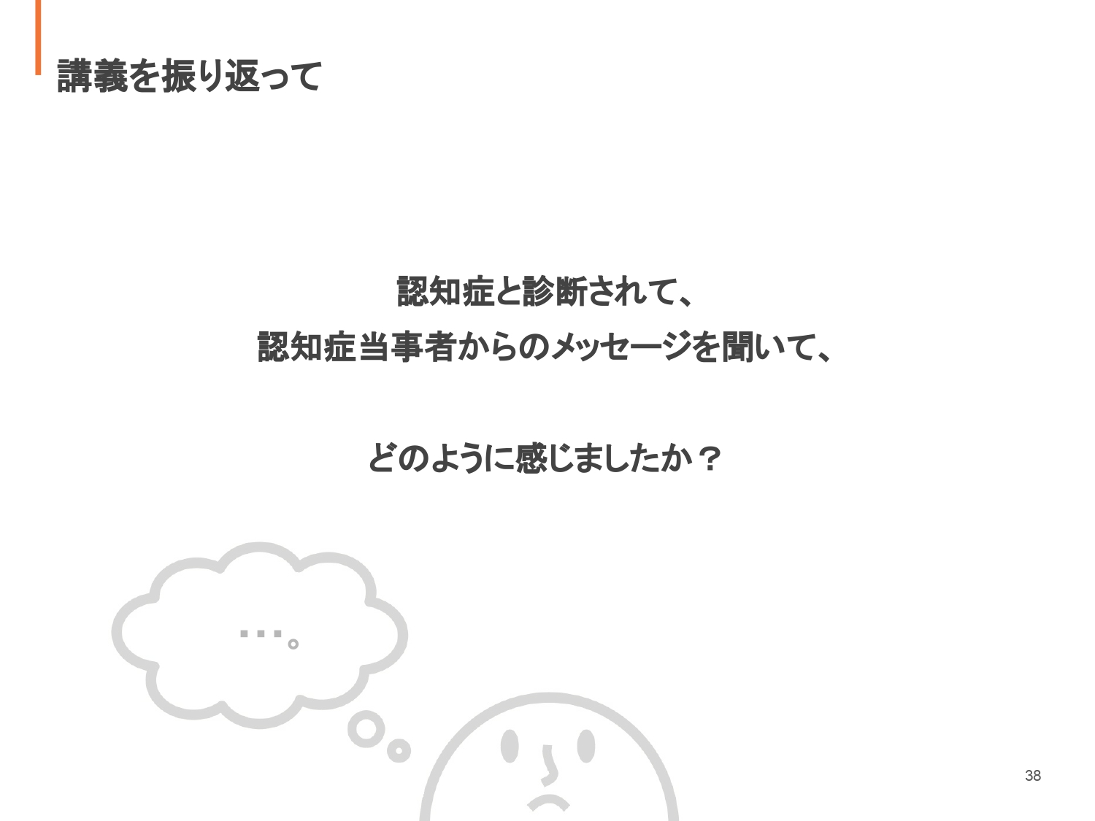

Slide 39

Notes:
認知症とともに、よりよく生きるためのコツについて、認知症当事者からの言葉を紹介します。

Slide 40
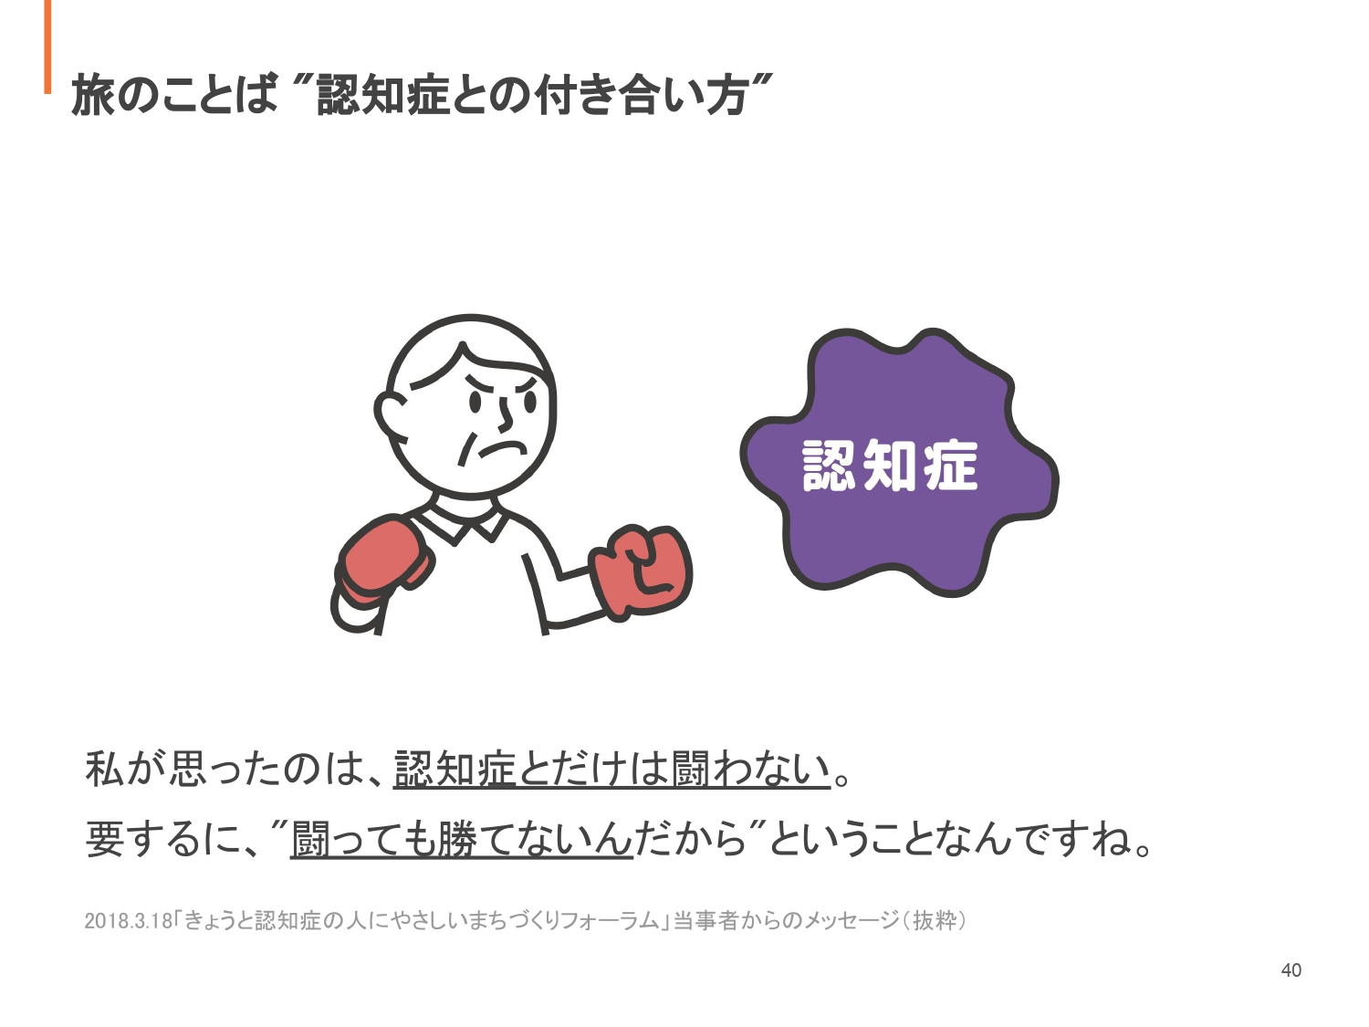
Notes:
闘病生活という言葉がある。
病気と闘うんですね。

Slide 41
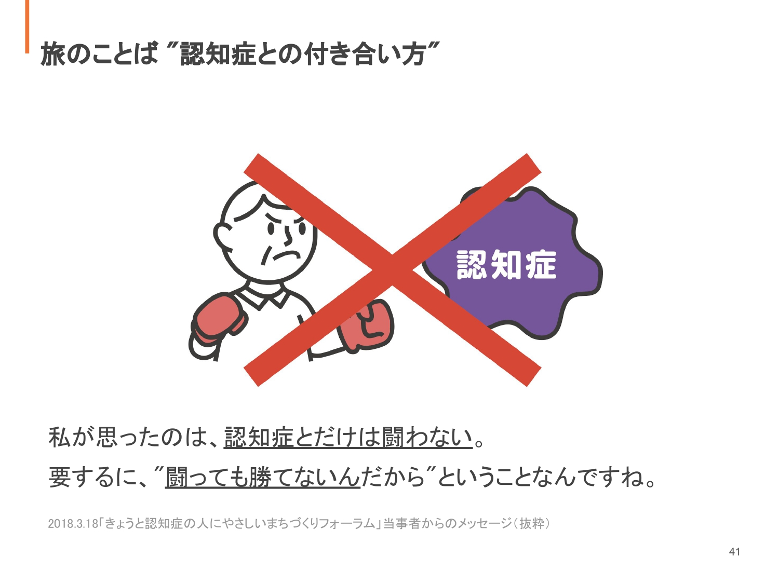
Notes:
私が思ったのは、認知症とだけは闘わない。
要するに、闘っても勝てないんだから、ということなんですね。
だったらその後のことを考えて、認知症とどう付き合っていこうと考えた。
仲良く付き合っていこう、と。
2018.3.18 「きょうと認知症の人にやさしいまちづくりフォーラム」
伊藤 俊彦 さんの言葉

Slide 42
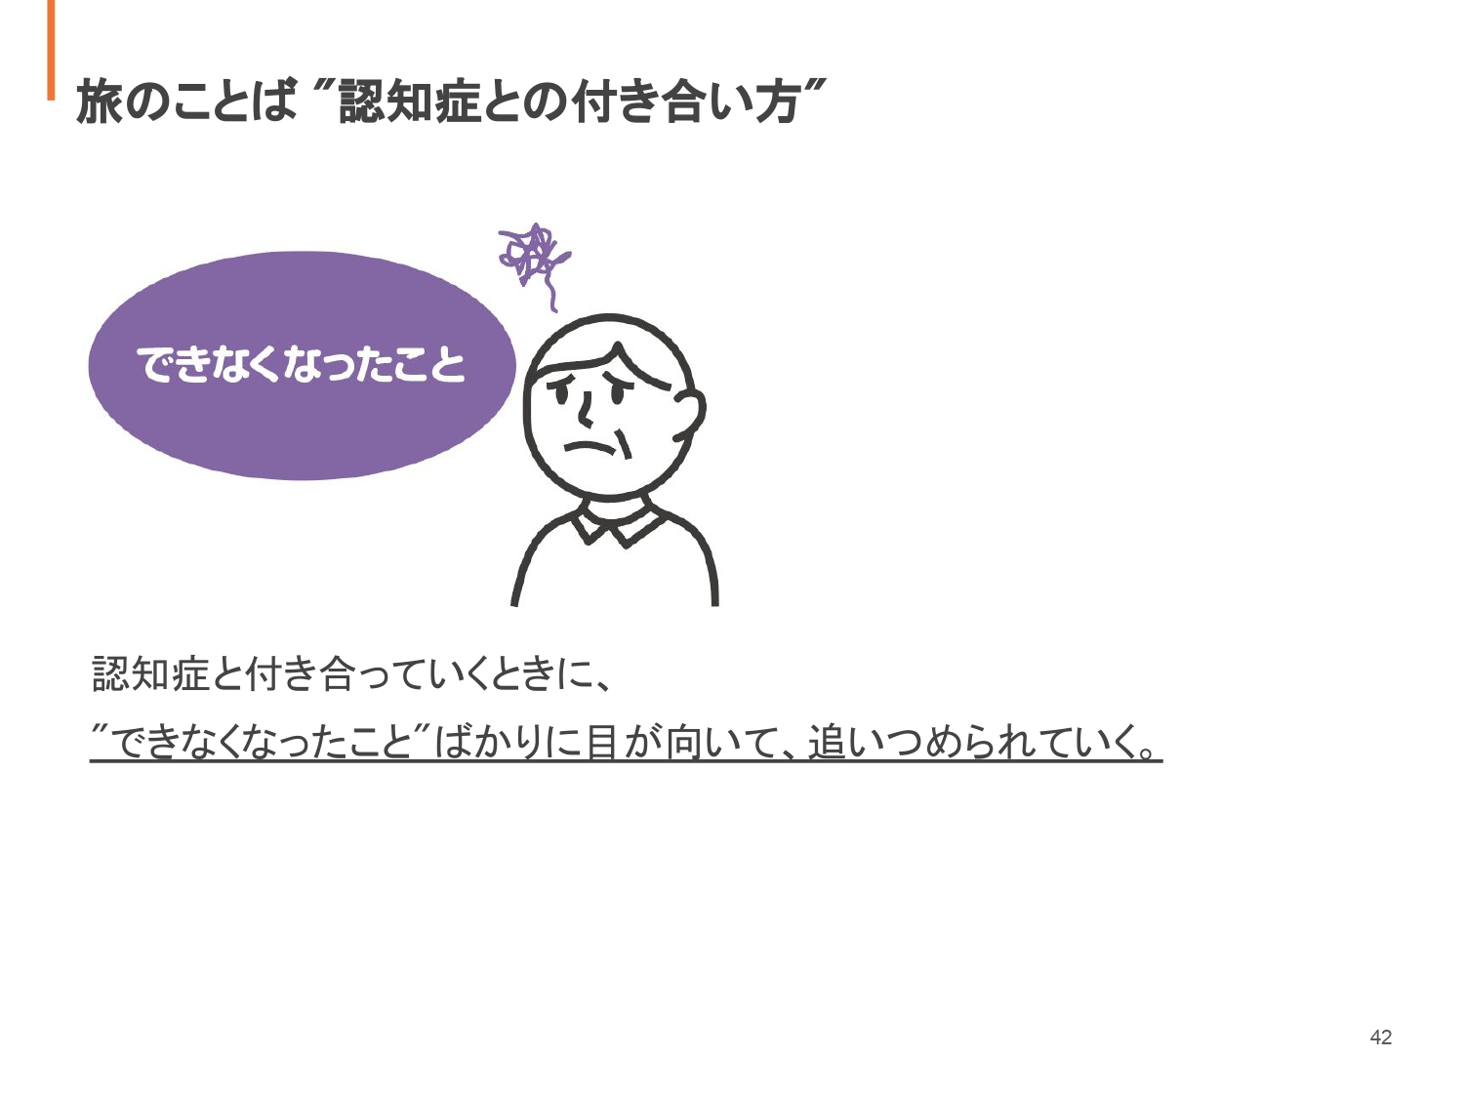
Notes:
＜あっち向いてほい＞
（認知症と付き合っていく技術）
大学時代、顕微鏡を覗くときに硝子体の浮遊物の影が網膜に映ると、そればかりが気になって肝心の作業が進まなくなる。
そんなときにいったん顕微鏡から目を離して視線を変えると、もう一度作業に集中することが可能になる。
いま、認知症と付き合っていくときに、「できなくなったこと」ばかりに目が向いて、追いつめられていく。

Slide 43
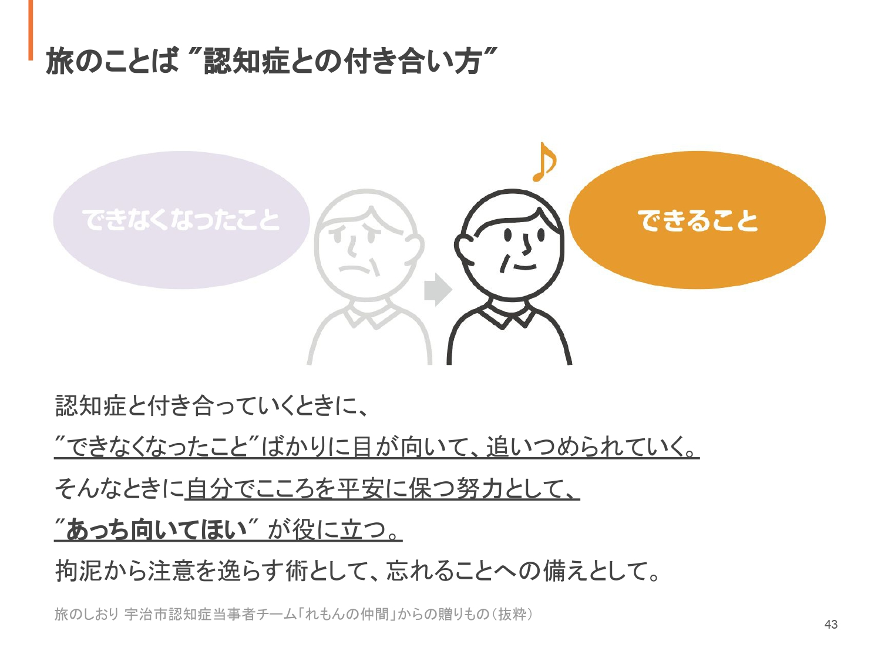
Notes:
そんなときに自分でこころを平安に保つ努力として、「あっち向いてほい」が役に立つ。
拘泥から注意を逸らす術として、忘れることへの備えとして。
～旅のしおり 宇治市認知症当事者チーム 「れもんの仲間」からの贈りもの～（抜粋）

Slide 44
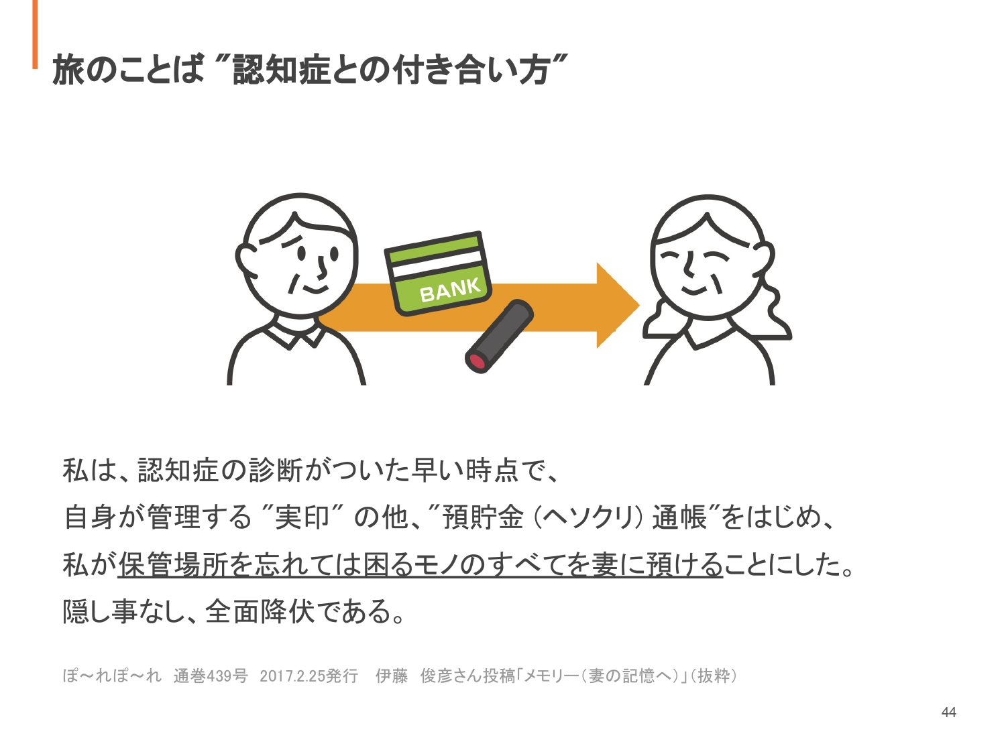
Notes:
（全面降伏と穏やかな日々）
私は、認知症の診断がついた早い時点で、自身が管理する「実印」の他、「預貯金（ヘソクリ）通帳」をはじめ、私が保管場所を忘れては困るモノのすべてを、妻に預けることにした。
隠し事なし、全面降伏である。
しかし、それらの行為で、忘れることへの不安を抱えずに済み、今日、「穏やかな日々を過ごせているのだ」とも思う。
ぽ～れぽ～れ 通巻439号 2017.2.25発行
伊藤 俊彦さん投稿「メモリー（妻の記憶へ）」

Slide 45
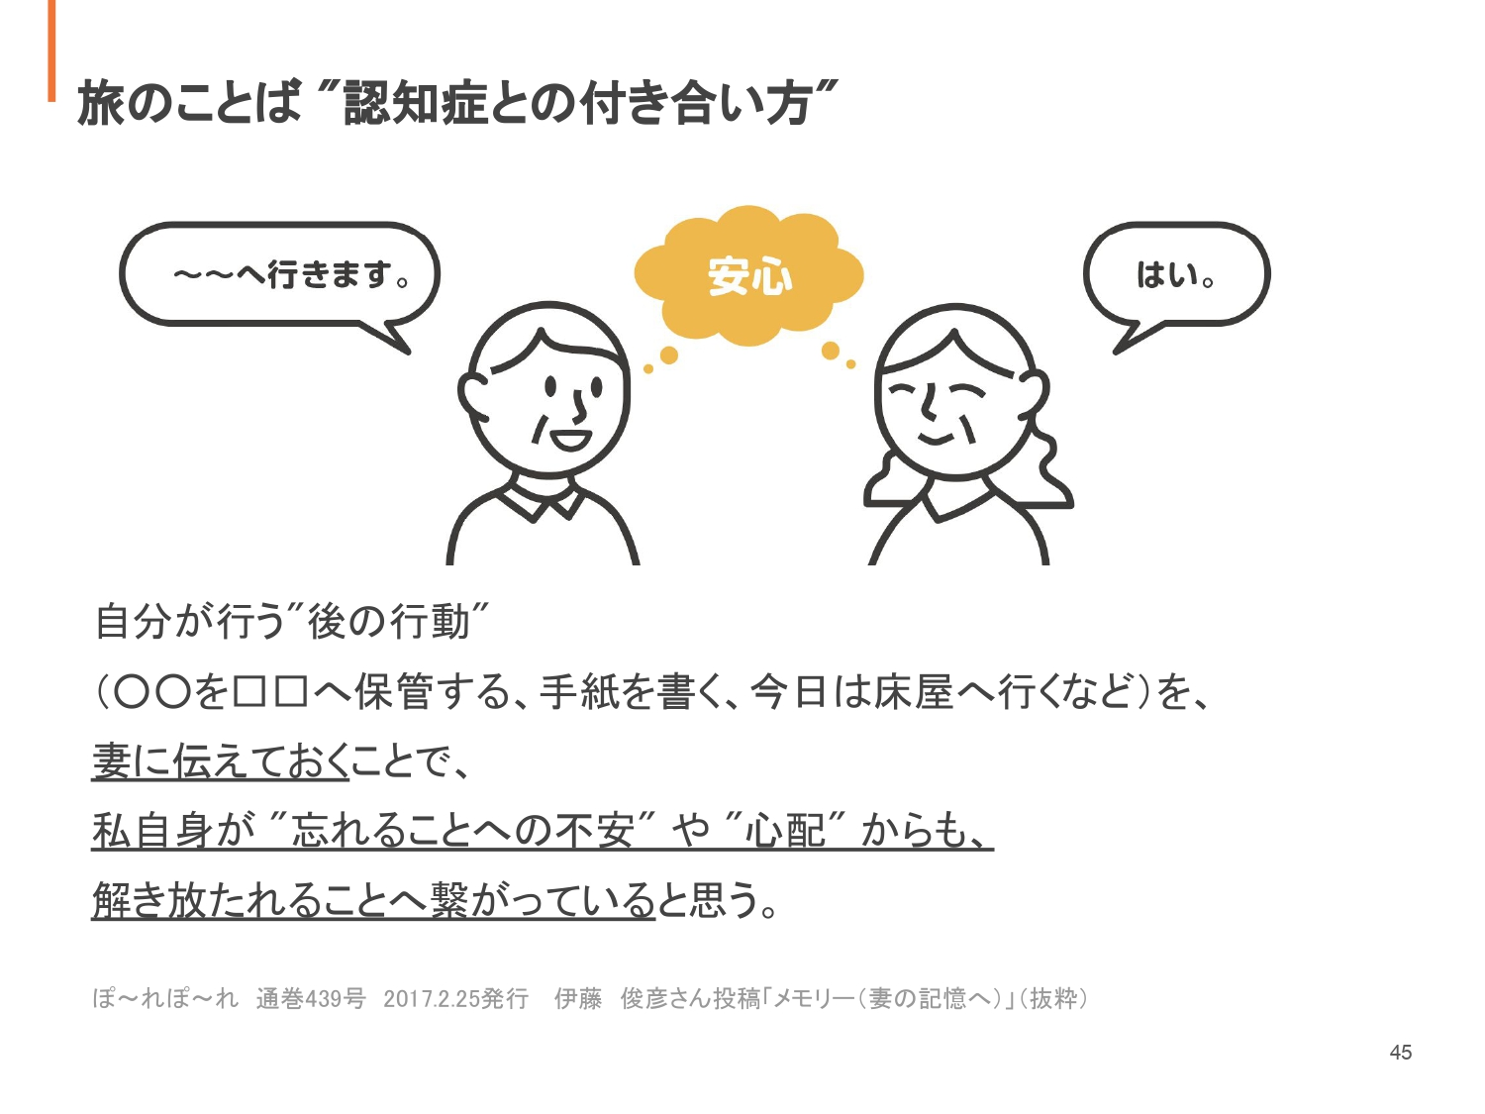
Notes:
（忘れることへの備え）
日頃から、私が忘れては困ると考えているモノ事のすべてを、外付けの記憶媒体、即ち「妻の記憶（メモリー）」の中に「預かってもらうこと」にしている。
例えば、日頃の行動では、「○○は、ここへ置くから･･･」、「後で□□をする積もりだから･･･」など、そのつど、それらの行動や思いを「声に出して、妻へ伝えること」を心懸けている。
そのように、声に出して、伝えることで、その時に「自分が向かう場所やその目的、なすべきことなど」が、改めて、自分の記憶にも「強く刻まれる」との思いもあってのこと。
（不安や心配からの解放）
自分が行う「後の行動（○○を□□へ保管する、手紙を書く予定、今日は床屋へ行くなど）」を、妻に伝えておくことで、私自身が「忘れることへの不安」や「心配」からも、また、解き放されることへ繋がっていると思う。
この一連の行動で、「不安を感じず、心の安定が保たれている日々」を、私は得ていると思っている。
ぽ～れぽ～れ 通巻439号 2017.2.25発行
伊藤 俊彦さん投稿「メモリー（妻の記憶へ）」

Slide 46
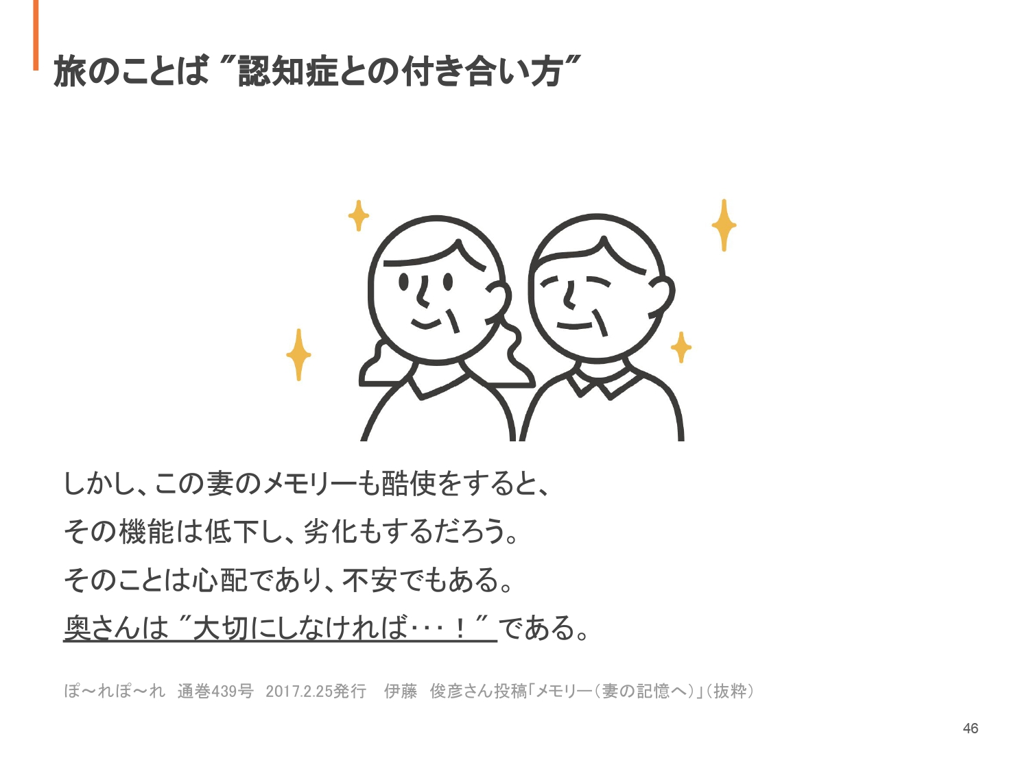
Notes:
（奥さんは大切にしなければ･･･！）
しかし、この妻のメモリーも酷使をすると、その機能は低下し、劣化もするだろう。
そのことは心配であり、不安でもある。奥さんは「大切にしなければ･･･！」である。
他方、今の自分が「できること」などを、未だ「出来ている今のうち」にしておかなければならないと思っている。
ぽ～れぽ～れ 通巻439号 2017.2.25発行
伊藤 俊彦さん投稿「メモリー（妻の記憶へ）」

